Slide 1
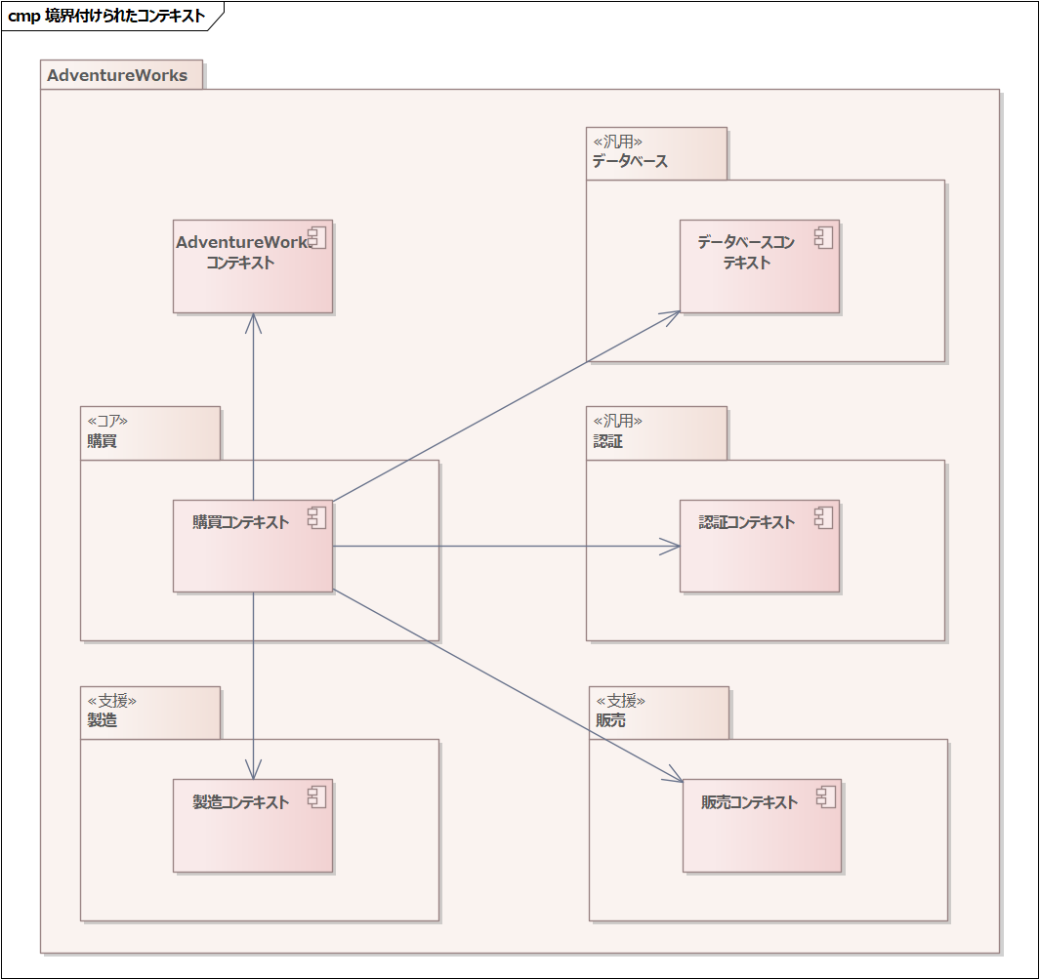

Slide 2
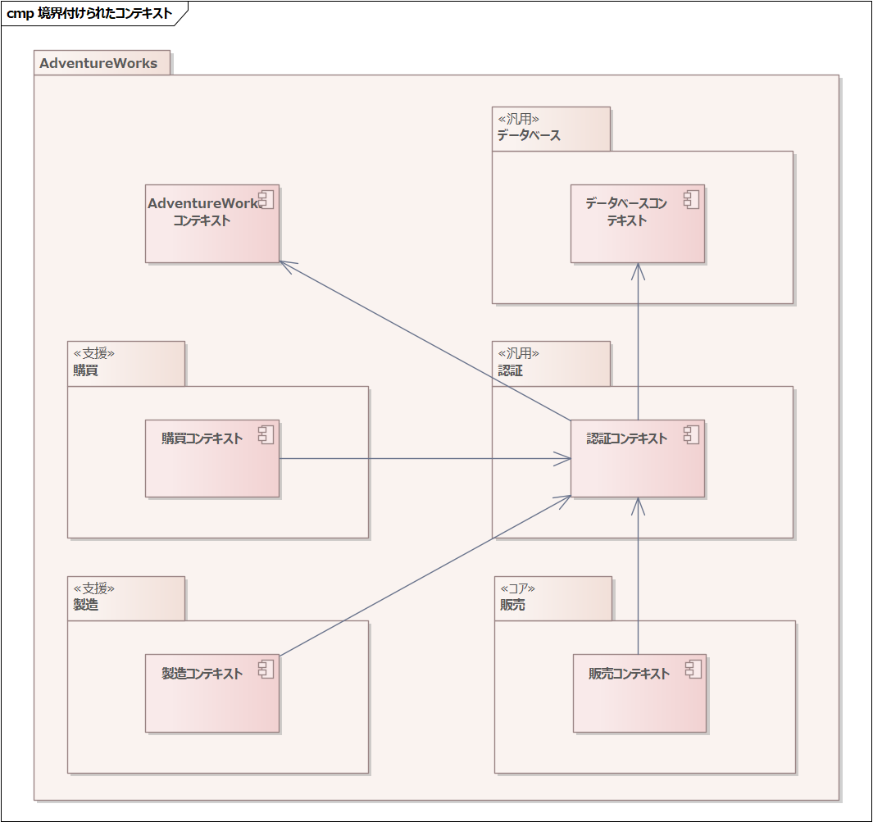

Slide 3
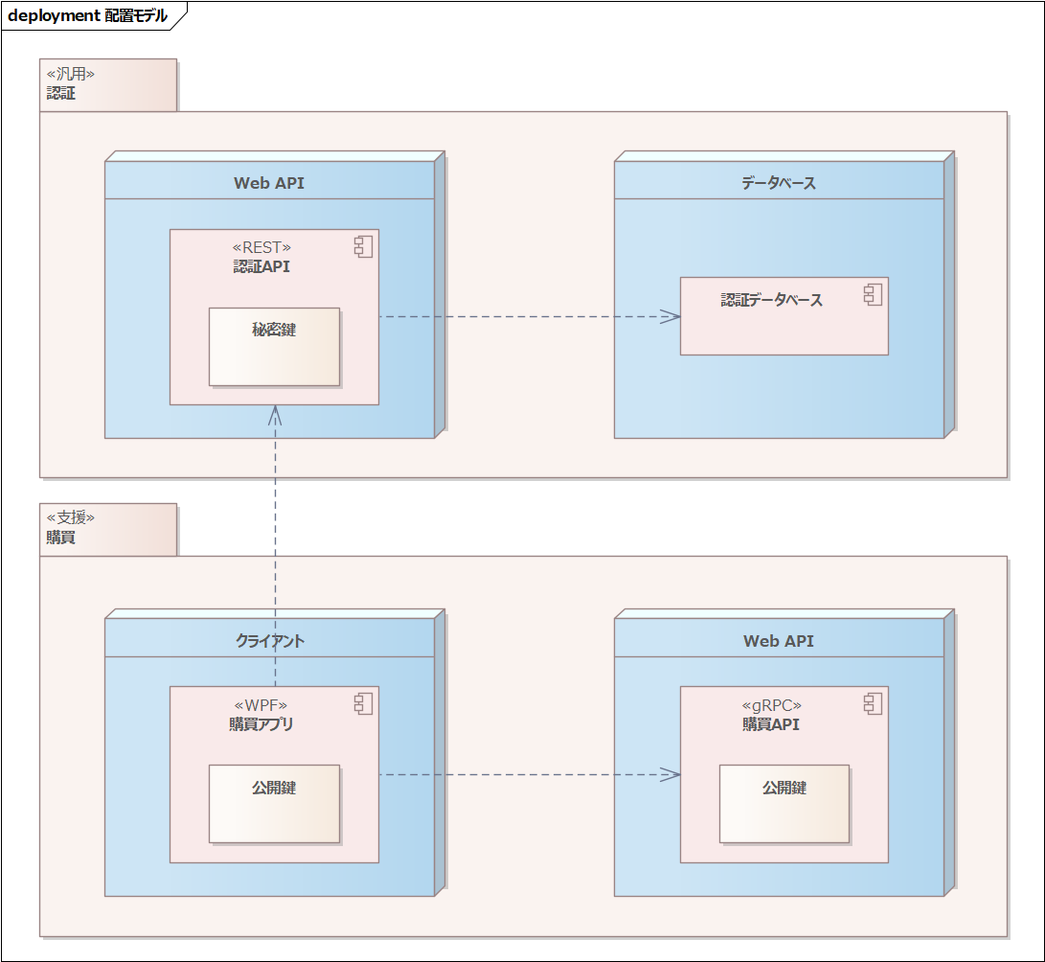

Slide 4
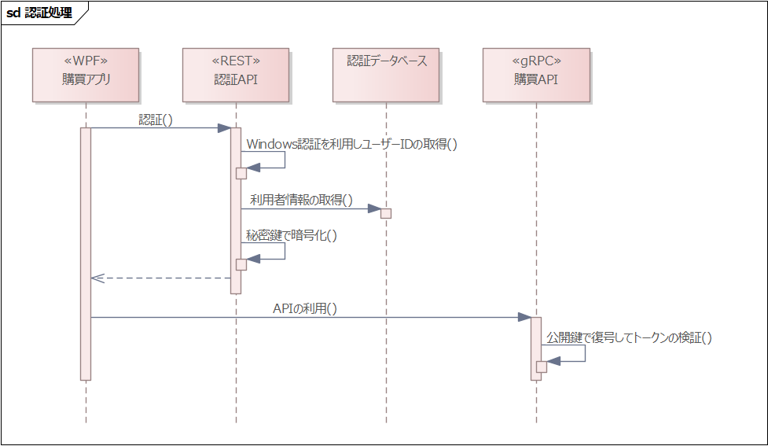

Slide 5
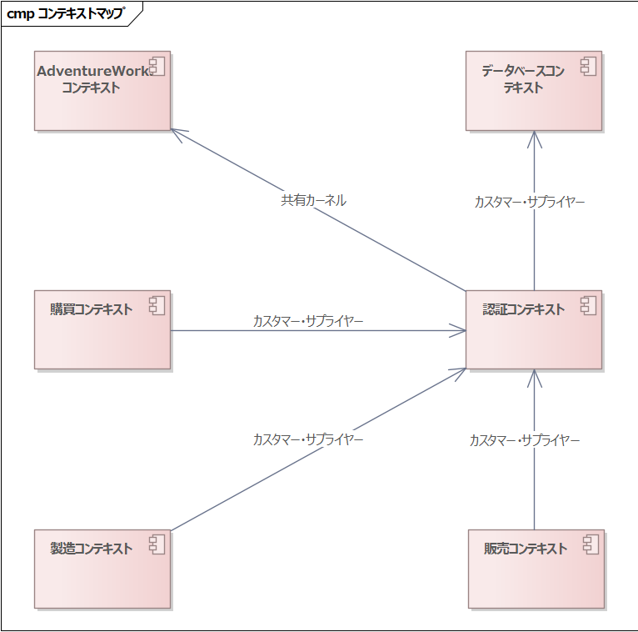

Slide 6
依存
RESTサーバー
実現・継承
Web API(REST)
関連
AuthenticationController
UserSerializer
RESTクライアント
購買ドメイン
認証ドメイン
ClientAuthenticationContext
AdventureWorks
ドメイン
AuthenticationService
ViewModel
User
DB（SQL Server）
UserRepository
IUserRepository
IAuthenticationService
IAuthenticationContext
AuthenticationFilter
Enterprise Business Rules
gRPCクライアント
Application Business Rules
UserSerializer
ServerAuthenticationContext
Infrastructure Adapters
AuthenticationFilterAttribute
Web API（MagicOnion）
gRPCサーバー
Frameworks ＆ Drivers

Slide 7
依存
RESTサーバー
実現・継承
Web API(REST)
③Windows認証アカウントを特定する
関連
AuthenticationController
UserSerializer
RESTクライアント
購買ドメイン
認証ドメイン
ClientAuthenticationContext
②REST APIを呼び出して認証する
AdventureWorks
ドメイン
AuthenticationService
ViewModel
④適切な利用者か判定する
User
①起動時に認証サービスを呼び出す
DB（SQL Server）
UserRepository
IUserRepository
IAuthenticationService
IAuthenticationContext
Enterprise Business Rules
Application Business Rules
Infrastructure Adapters
Web API（MagicOnion）
Frameworks ＆ Drivers

Slide 8
依存
RESTサーバー
実現・継承
Web API(REST)
関連
AuthenticationController
5. JWTトークンを暗号化する
UserSerializer
RESTクライアント
購買ドメイン
認証ドメイン
ClientAuthenticationContext
6. JWTトークンを復号化する
AdventureWorks
ドメイン
AuthenticationService
ViewModel
User
DB（SQL Server）
UserRepository
IUserRepository
IAuthenticationService
IAuthenticationContext
Enterprise Business Rules
Application Business Rules
Infrastructure Adapters
Web API（MagicOnion）
Frameworks ＆ Drivers

Slide 9
依存
実現・継承
関連
認証ドメイン
購買ドメイン
AdventureWorks
ドメイン
ViewModel
① 何らかのユーザー操作
User
DB（SQL Server）
IAuthenticationContext
AuthenticationFilter
Enterprise Business Rules
② ヘッダーにJWTを付与して呼び出す
gRPCクライアント
Application Business Rules
UserSerializer
ServerAuthenticationContext
④ コンテキストに認証情報をセットする
Infrastructure Adapters
AuthenticationFilterAttribute
Web API（MagicOnion）
③ JWTを復号して検証する
gRPCサーバー
Frameworks ＆ Drivers

Slide 10
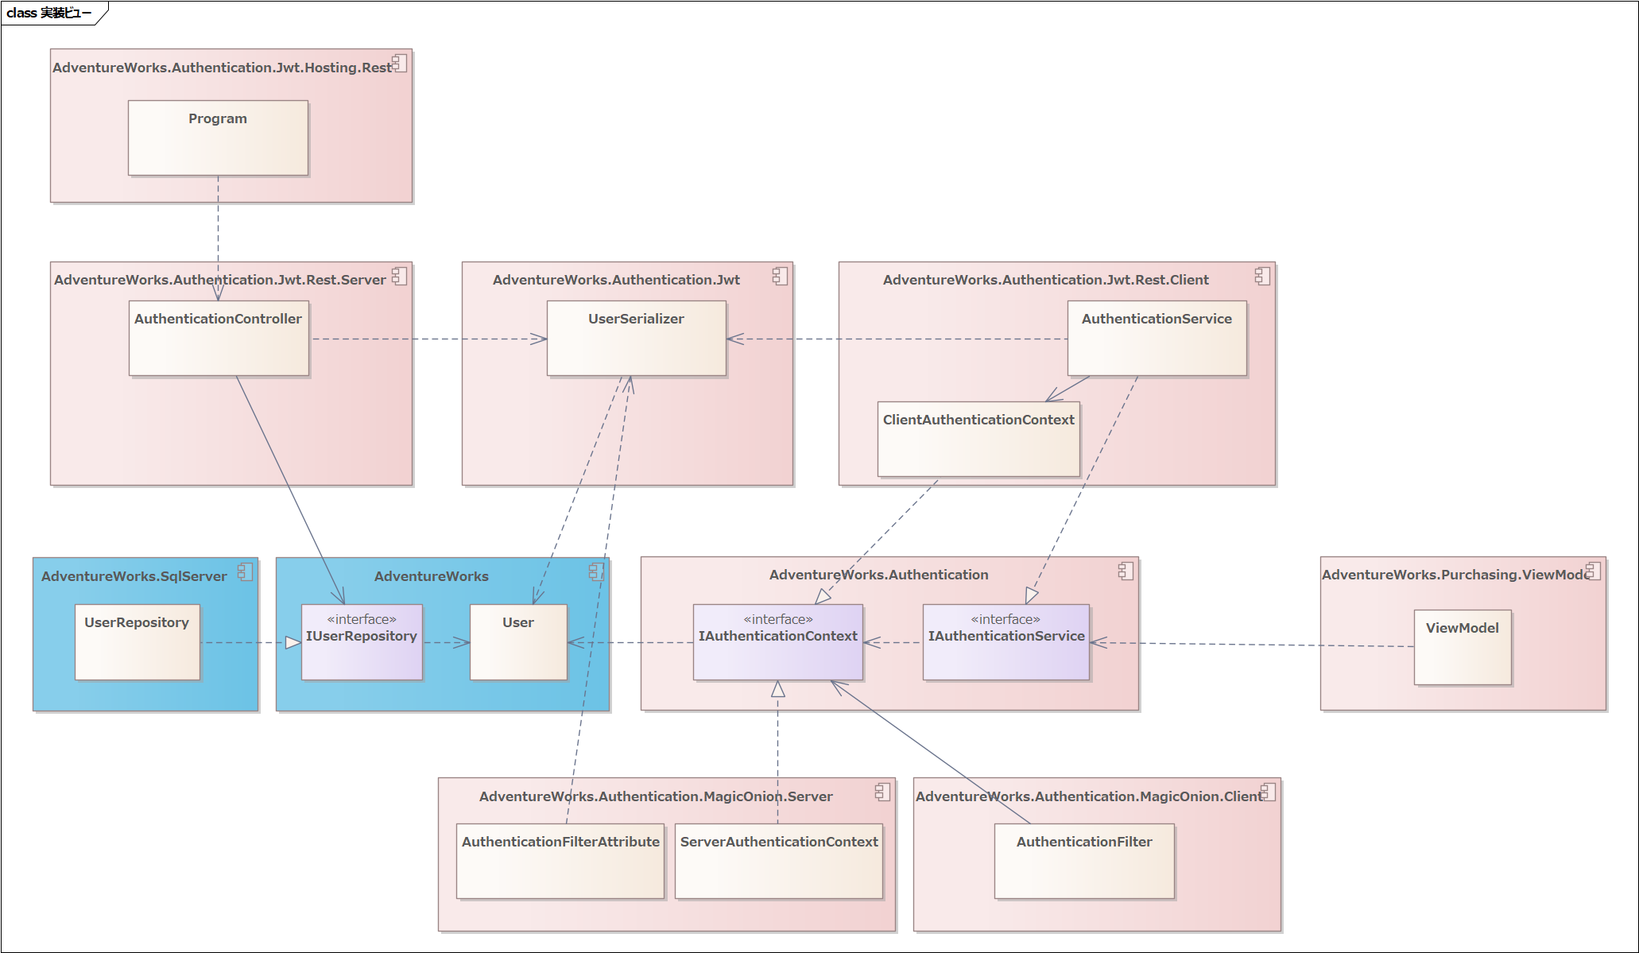

Slide 11
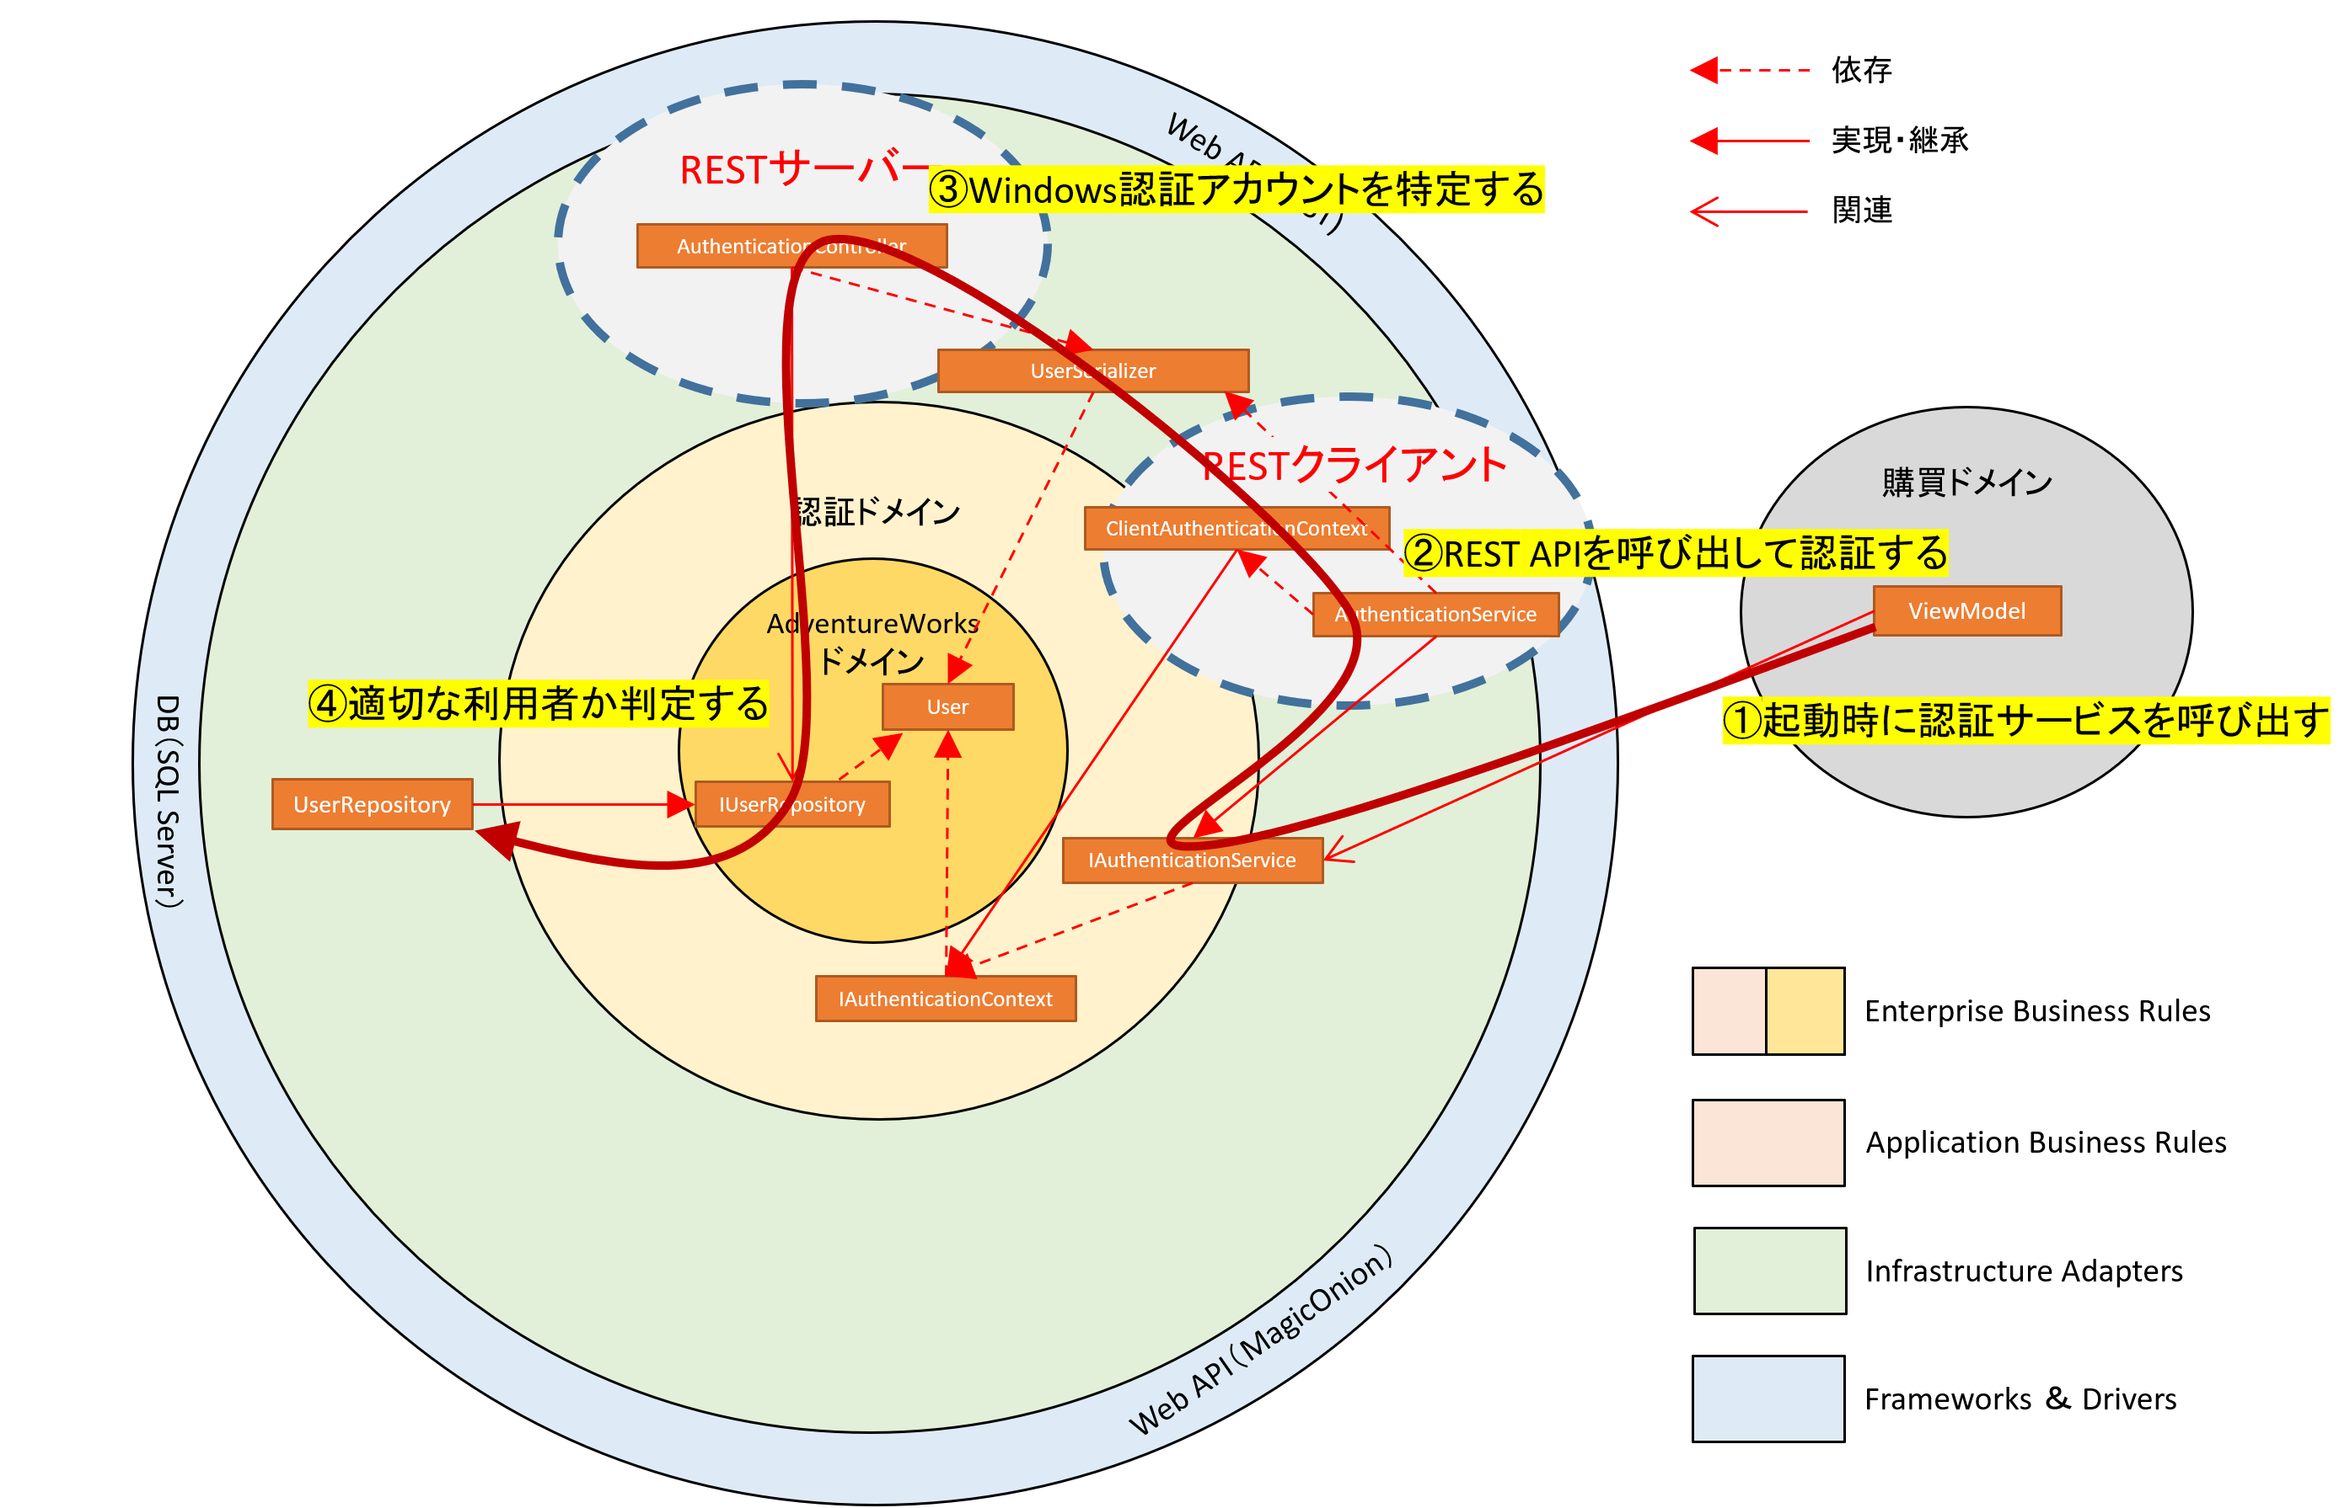

Slide 12
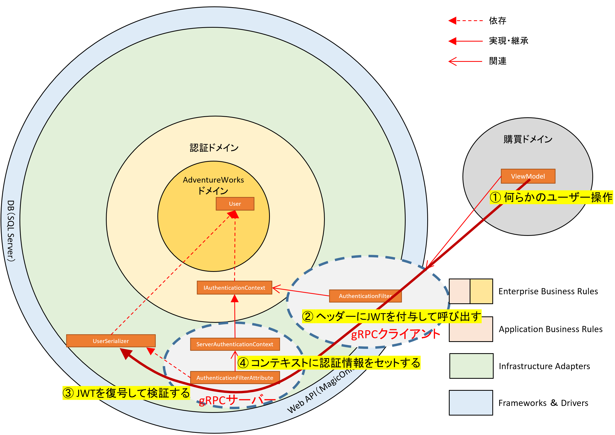

Slide 13
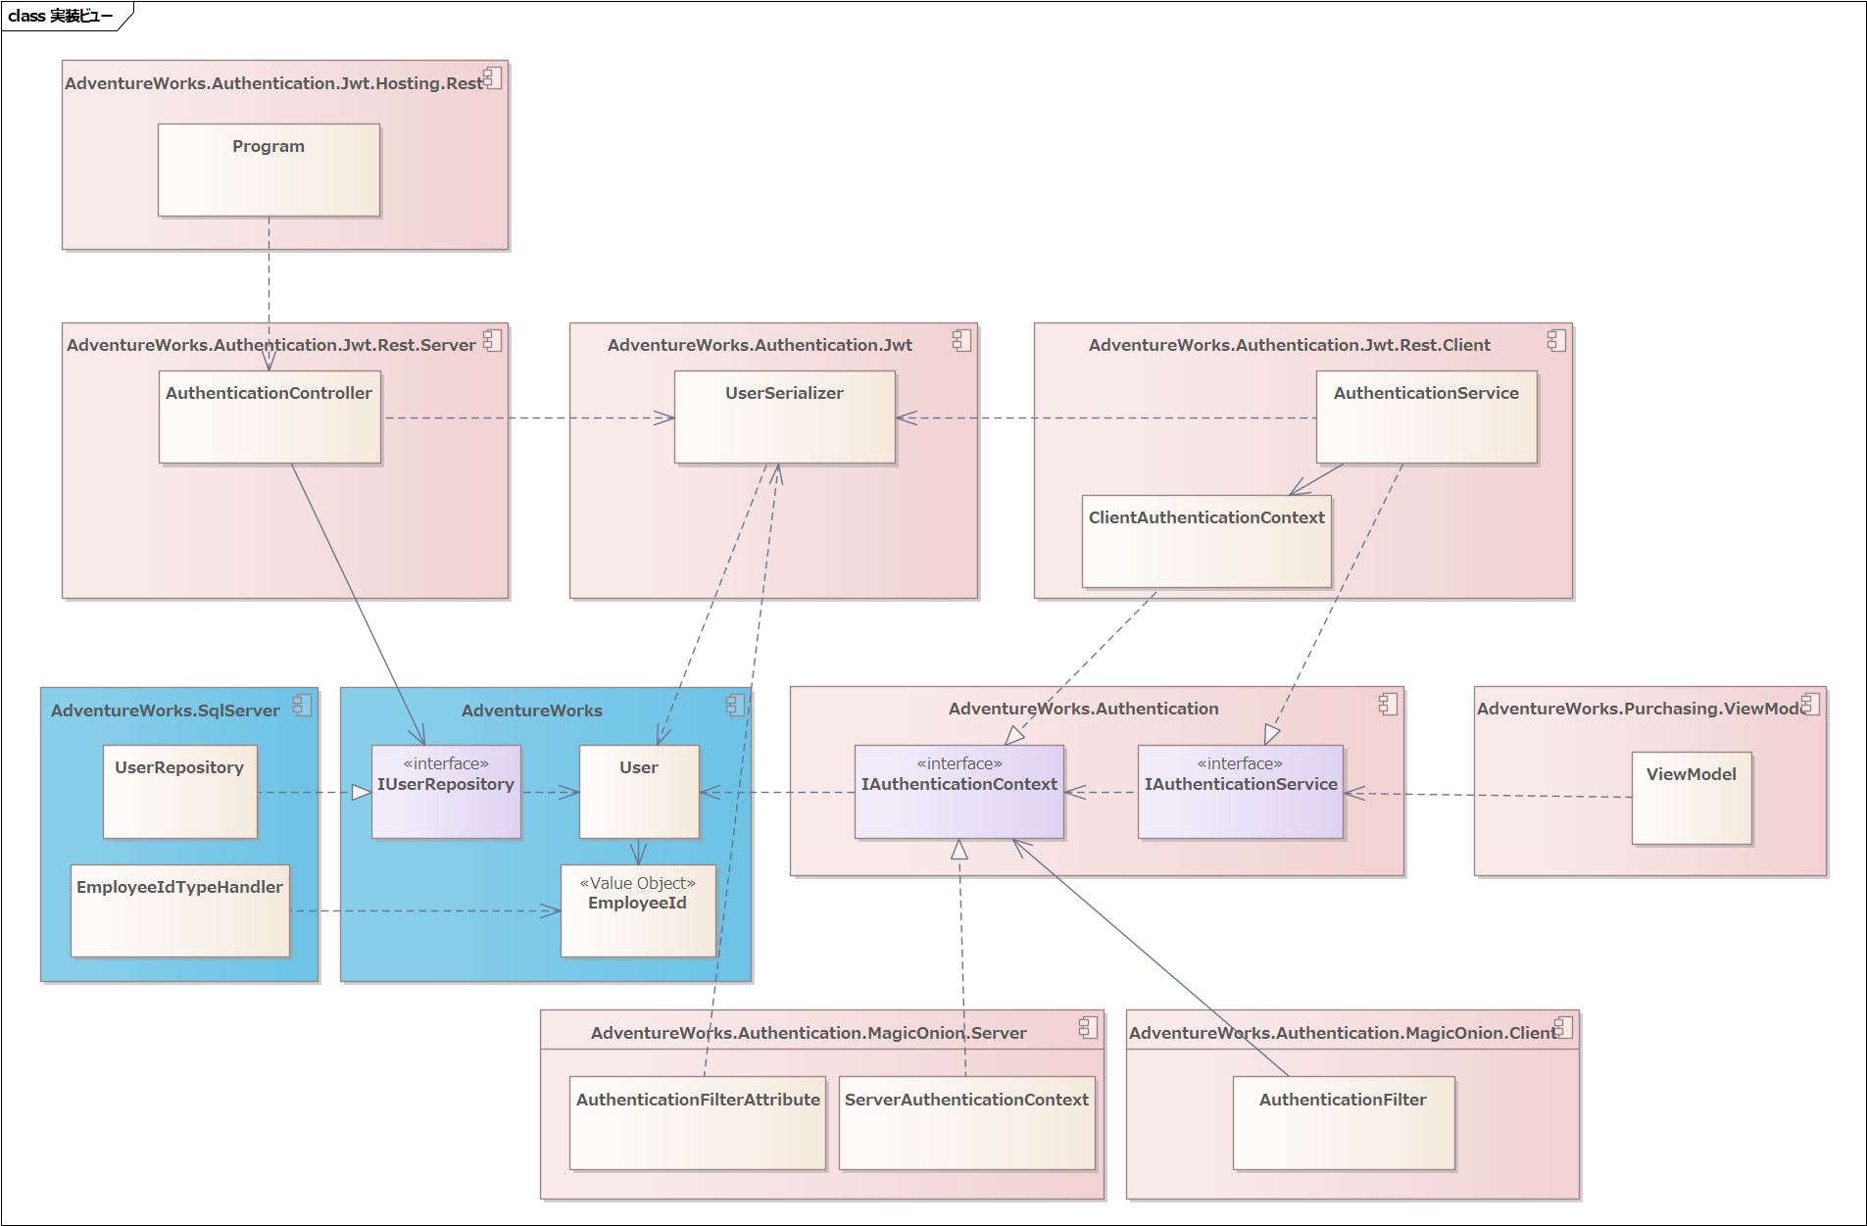

Slide 14
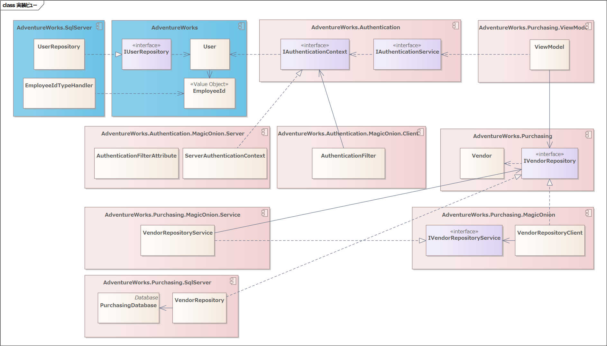

Slide 15
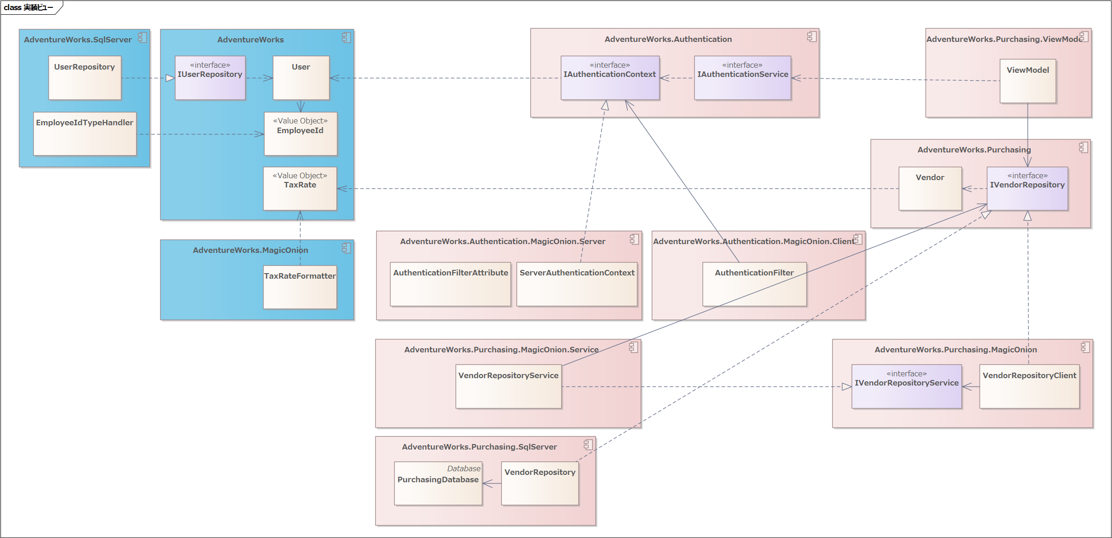

Slide 16
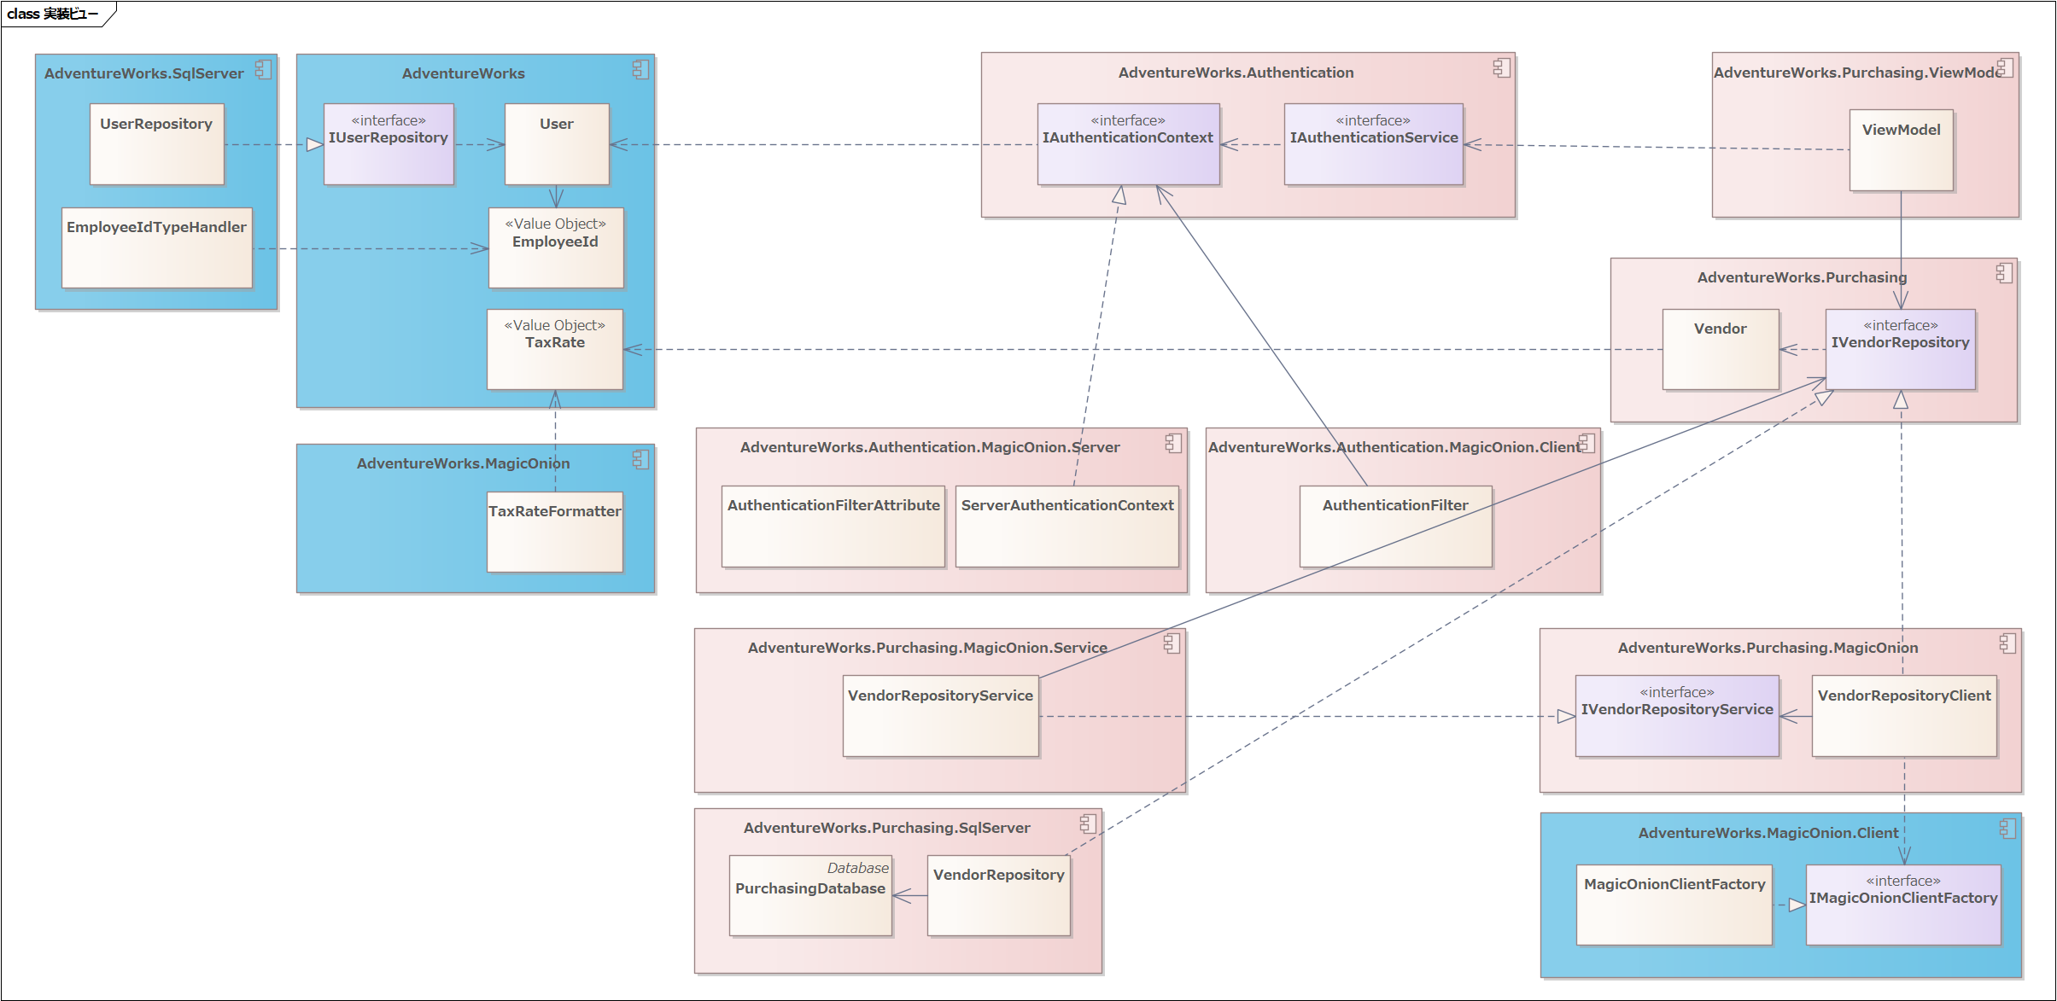

Slide 17
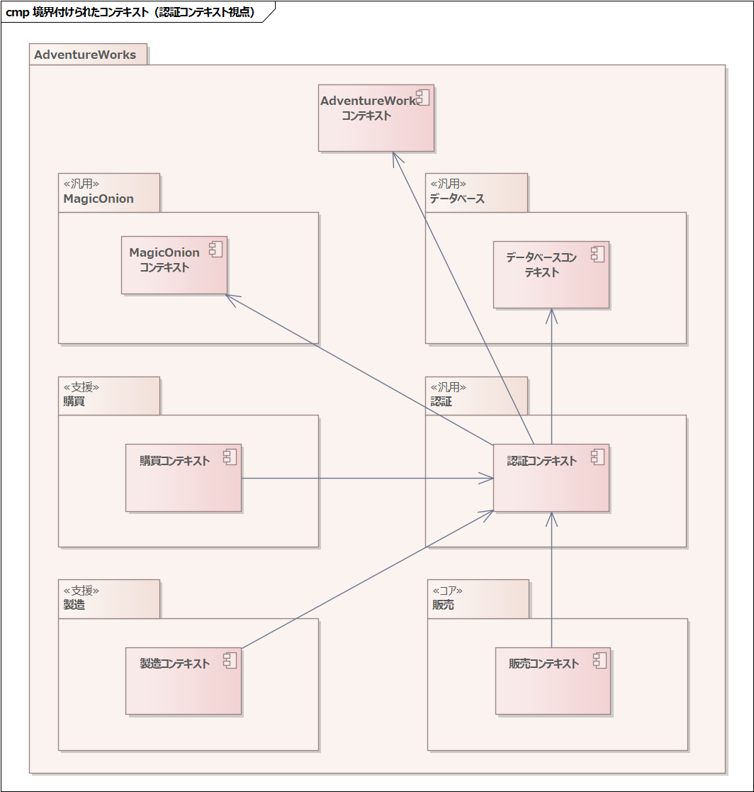

Slide 18
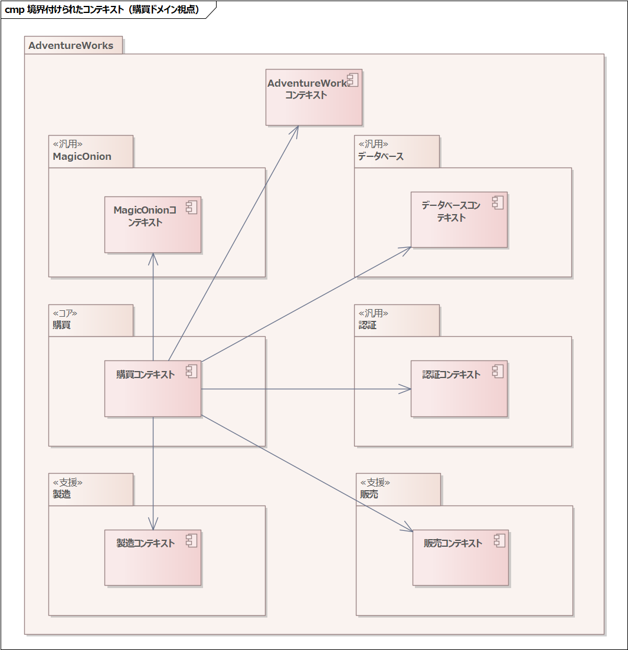

Slide 20
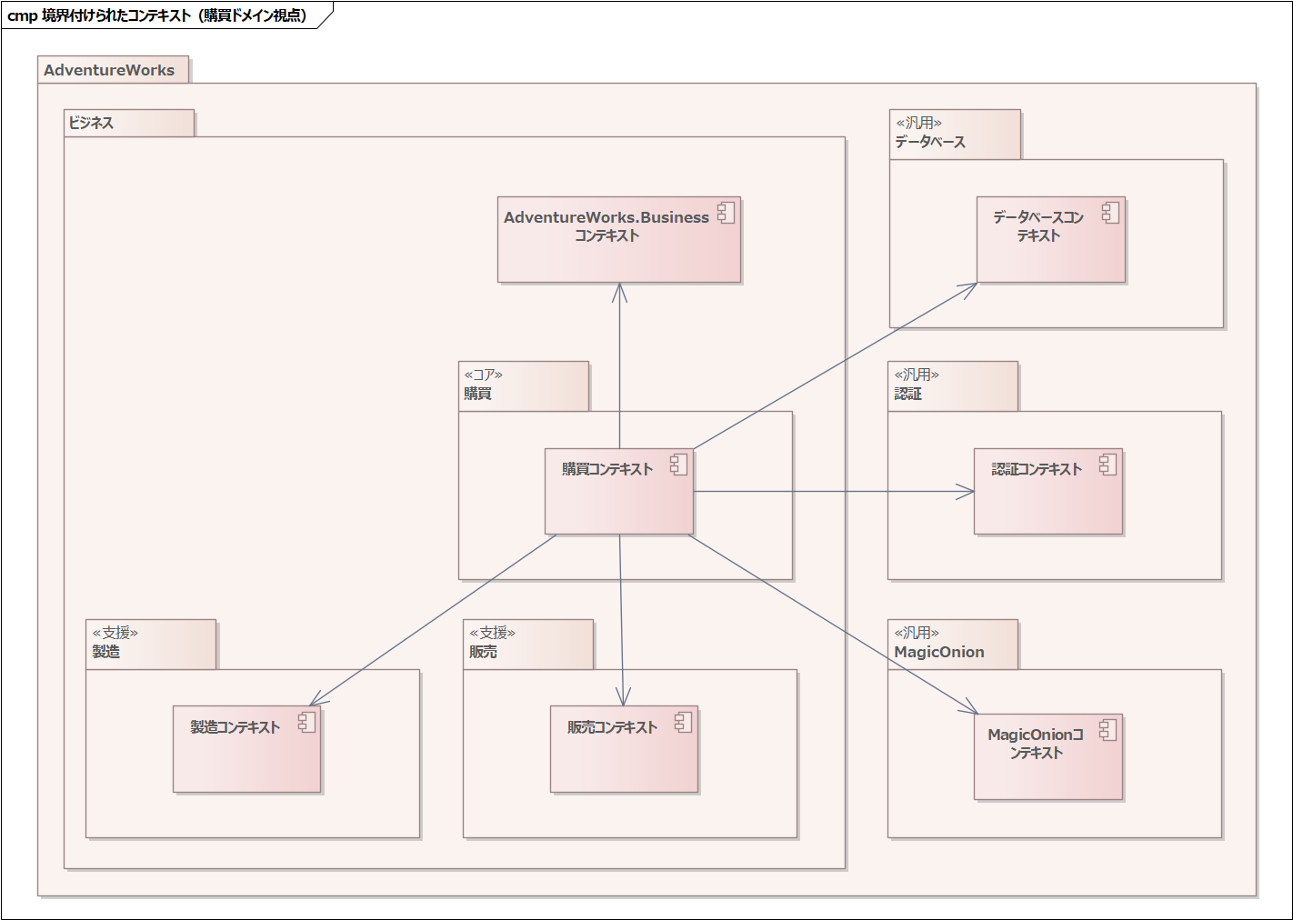
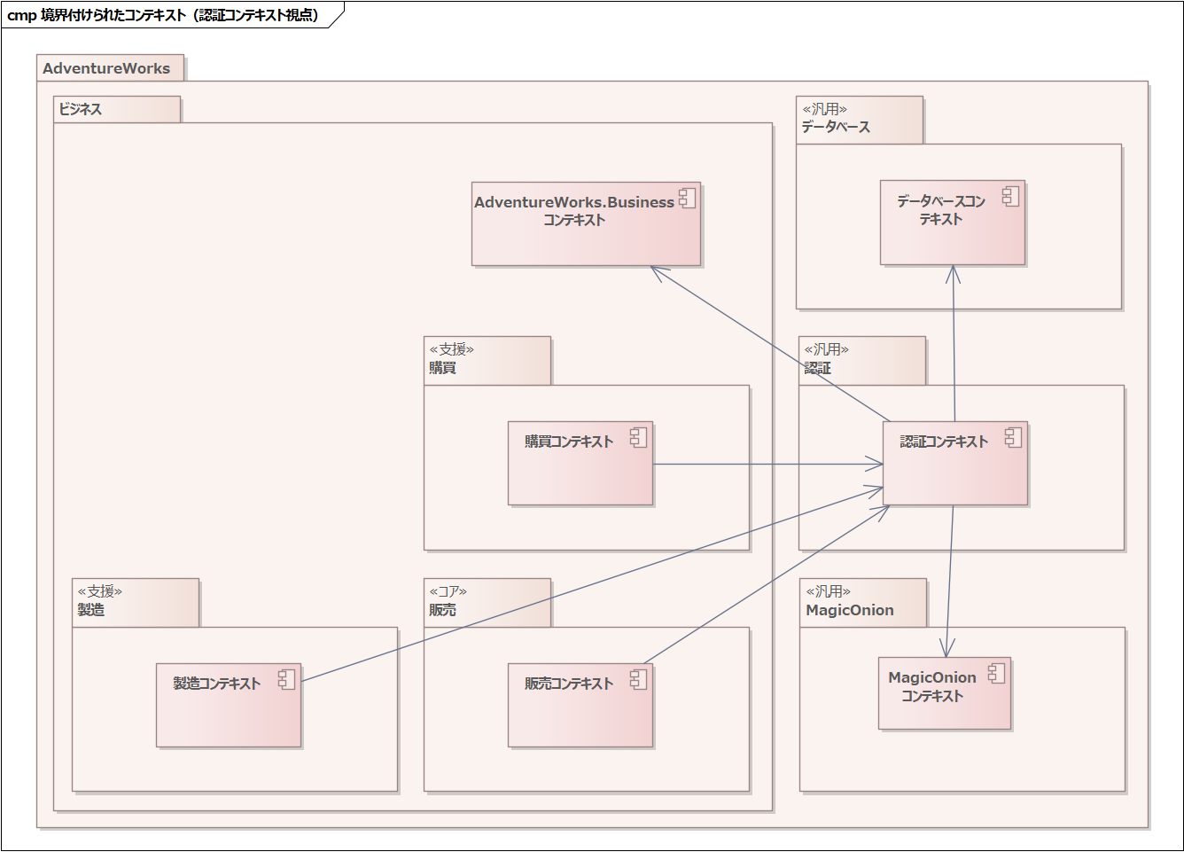

Slide 21
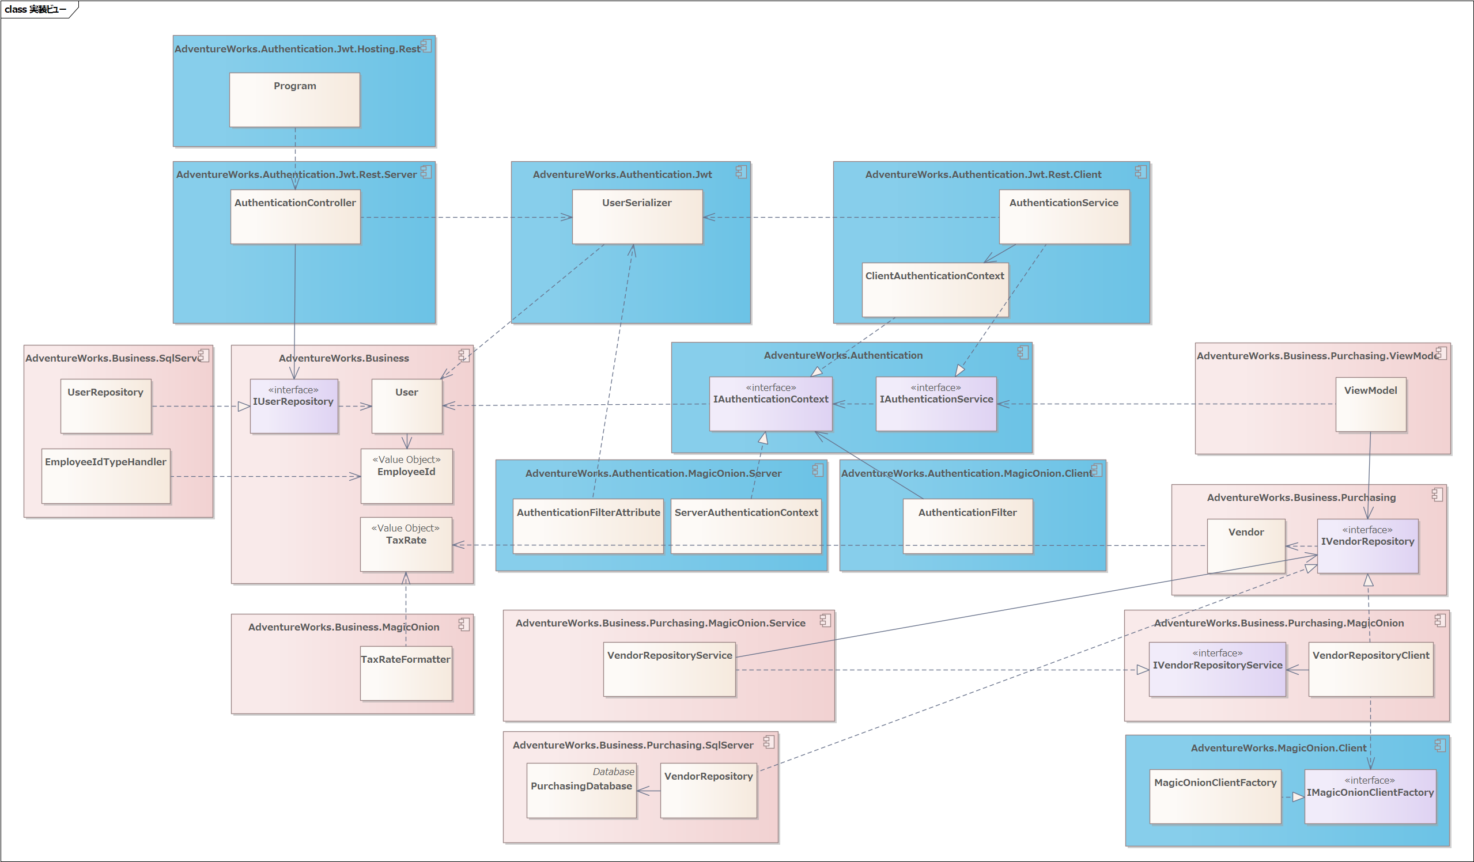
サーバーサイド
クライアントサイド
認証処理
検証処理

Slide 22
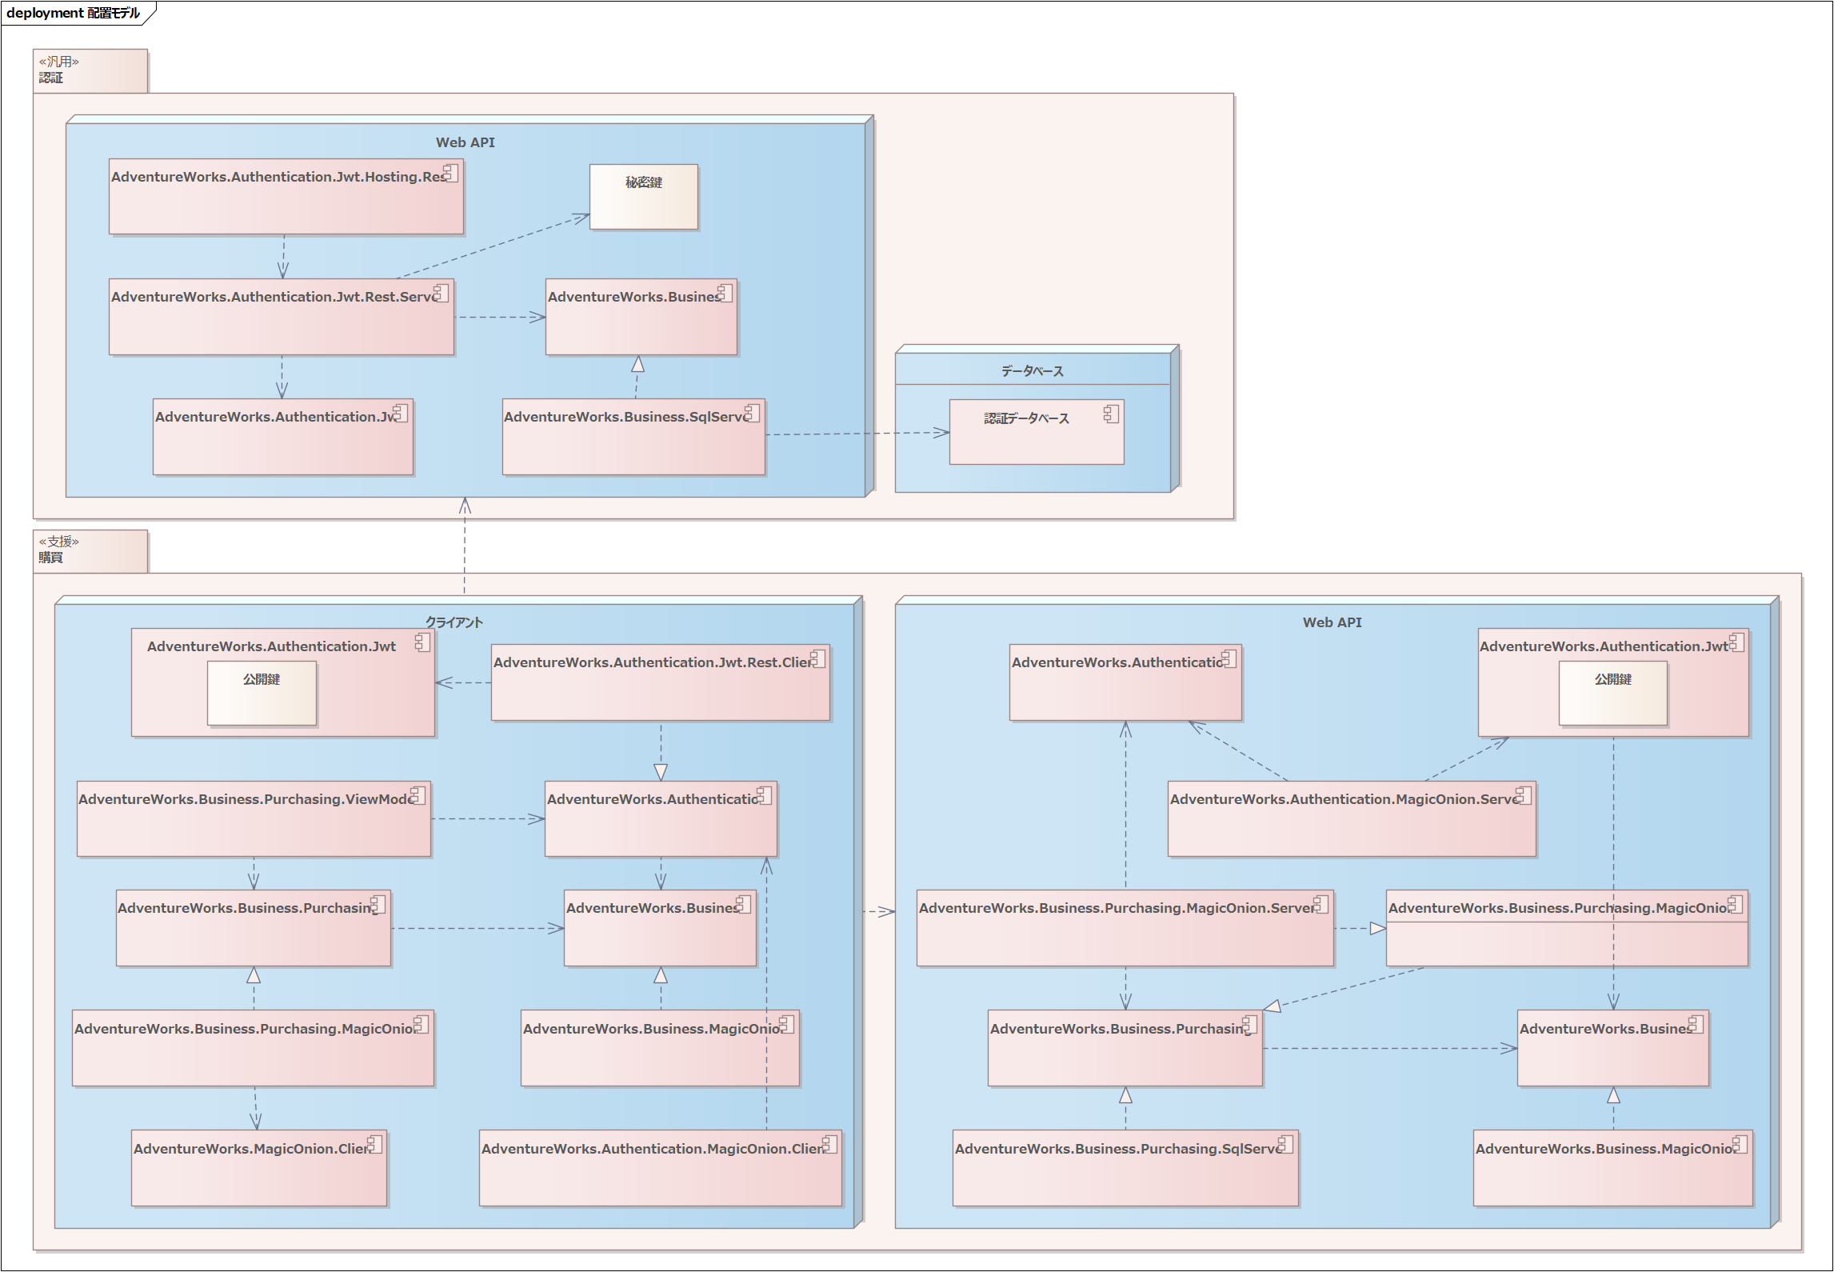

Slide 25
AuthenticationFilterAttribute
ExceptionFilterAttribute
API Client
Web API

Slide 26
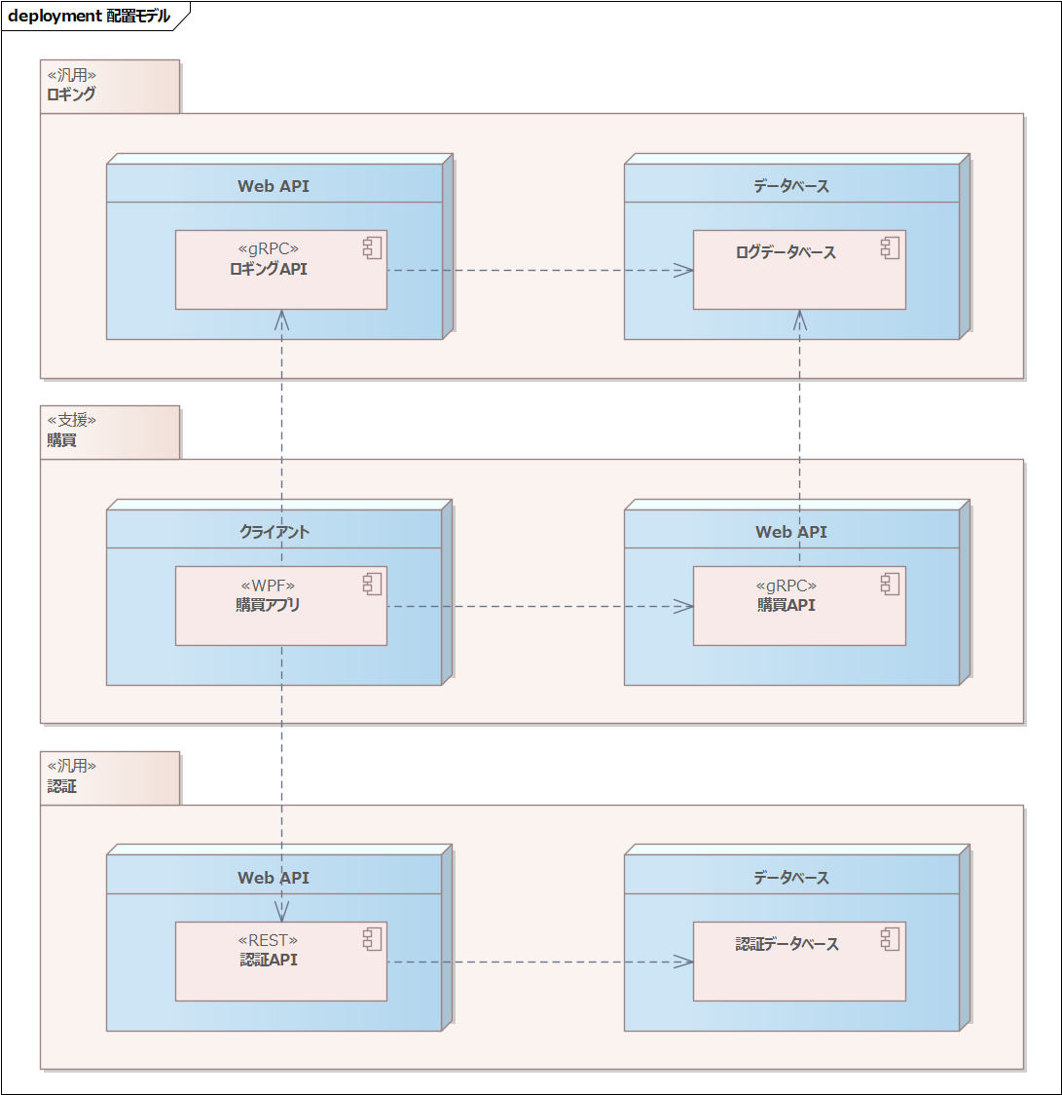

Slide 27
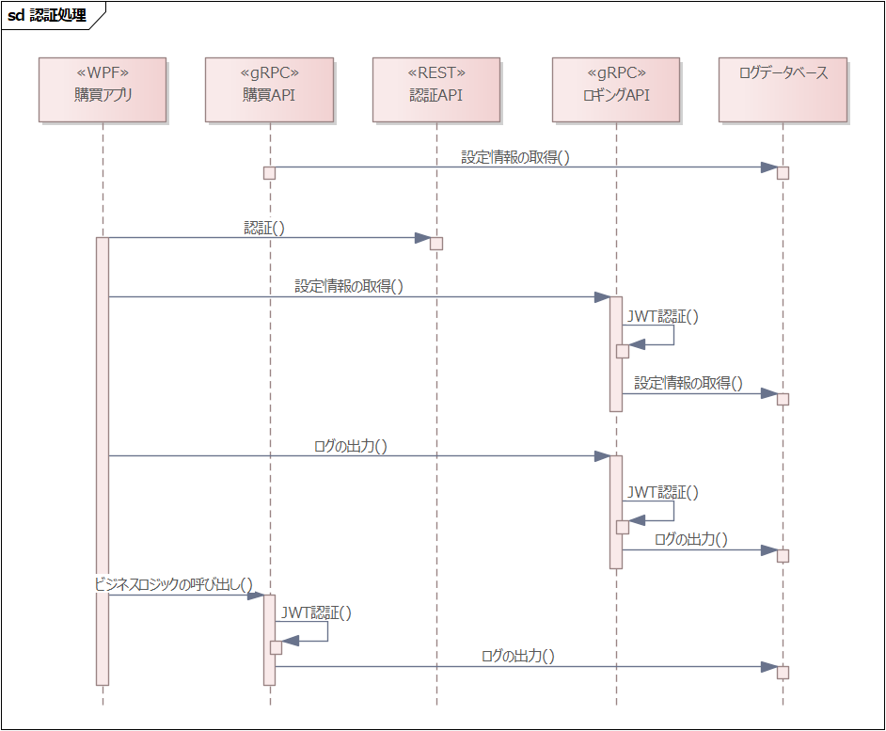

Slide 28
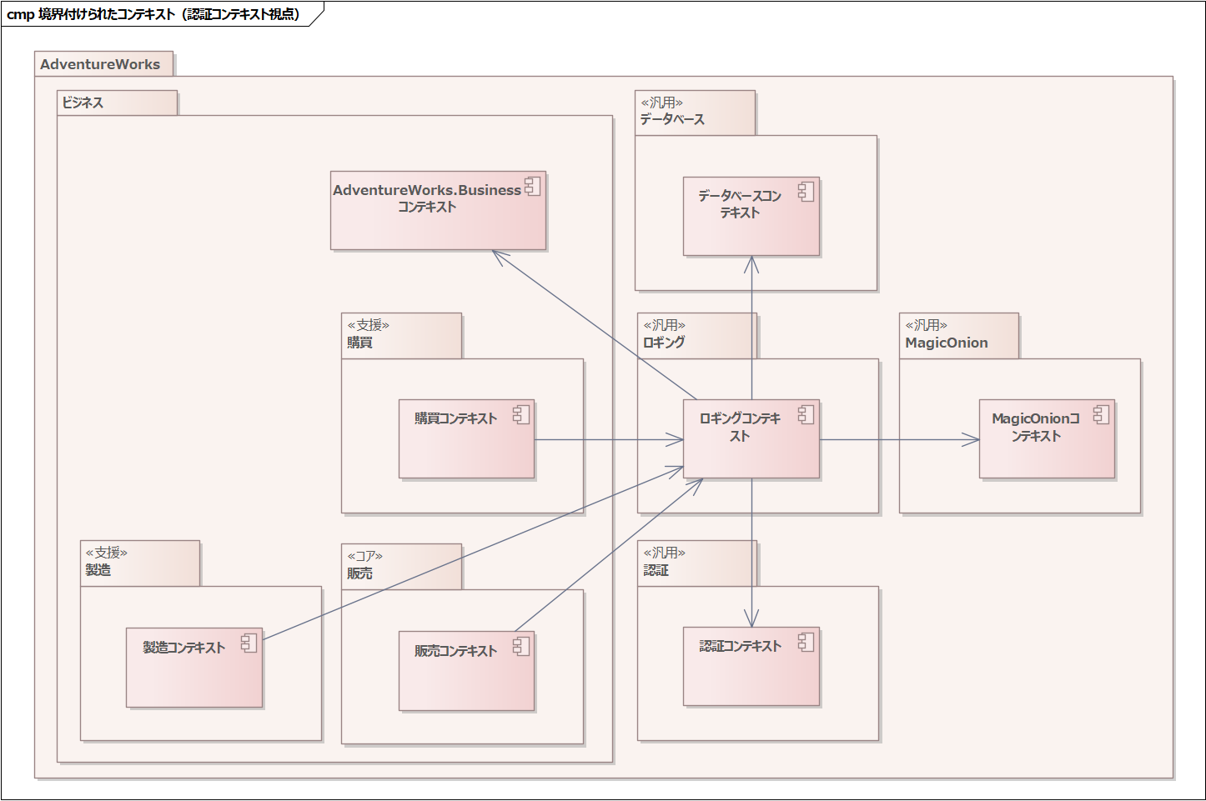

Slide 29
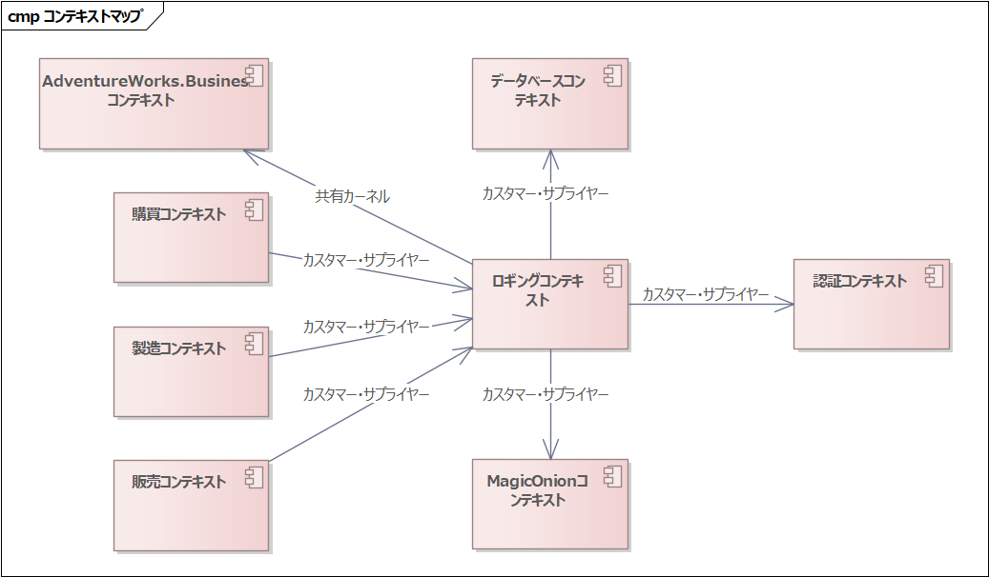

Slide 30
依存
サーバー
実現・継承
ログ出力Web API(MagicOnion)
関連
LoggingService
ILoggingService
Serilogドメイン
購買ドメイン
LogRepository
ILogRepository
Log
MagicOnionSink
ViewModel
LoggingAspect
ロギングドメイン
ILoggingInitializer
LoggingInitializer
DB（SQL Server）
クライアント
SerilogConfig
SerilogConfigRepository
ISerilogConfigRepository
SerilogConfigRepositoryClient
ISerilogConfigService
SerilogConfigService
ログ設定取得Web API（MagicOnion）
サーバー

Slide 31
依存
サーバー
実現・継承
ログ出力Web API(MagicOnion)
関連
LoggingService
ILoggingService
Serilogドメイン
購買ドメイン
LogRepository
ILogRepository
Log
MagicOnionSink
ViewModel
LoggingAspect
ロギングドメイン
ILoggingInitializer
LoggingInitializer
DB（SQL Server）
クライアント
SerilogConfig
SerilogConfigRepository
ISerilogConfigRepository
SerilogConfigRepositoryClient
ISerilogConfigService
SerilogConfigService
ログ設定取得Web API（MagicOnion）
サーバー

Slide 32
依存
サーバー
実現・継承
ログ出力Web API(MagicOnion)
関連
LoggingService
ILoggingService
Serilogドメイン
購買ドメイン
LogRepository
ILogRepository
Log
MagicOnionSink
ViewModel
LoggingAspect
ロギングドメイン
ILoggingInitializer
LoggingInitializer
DB（SQL Server）
クライアント
SerilogConfig
SerilogConfigRepository
ISerilogConfigRepository
SerilogConfigRepositoryClient
ISerilogConfigService
SerilogConfigService
ログ設定取得Web API（MagicOnion）
サーバー

Slide 33
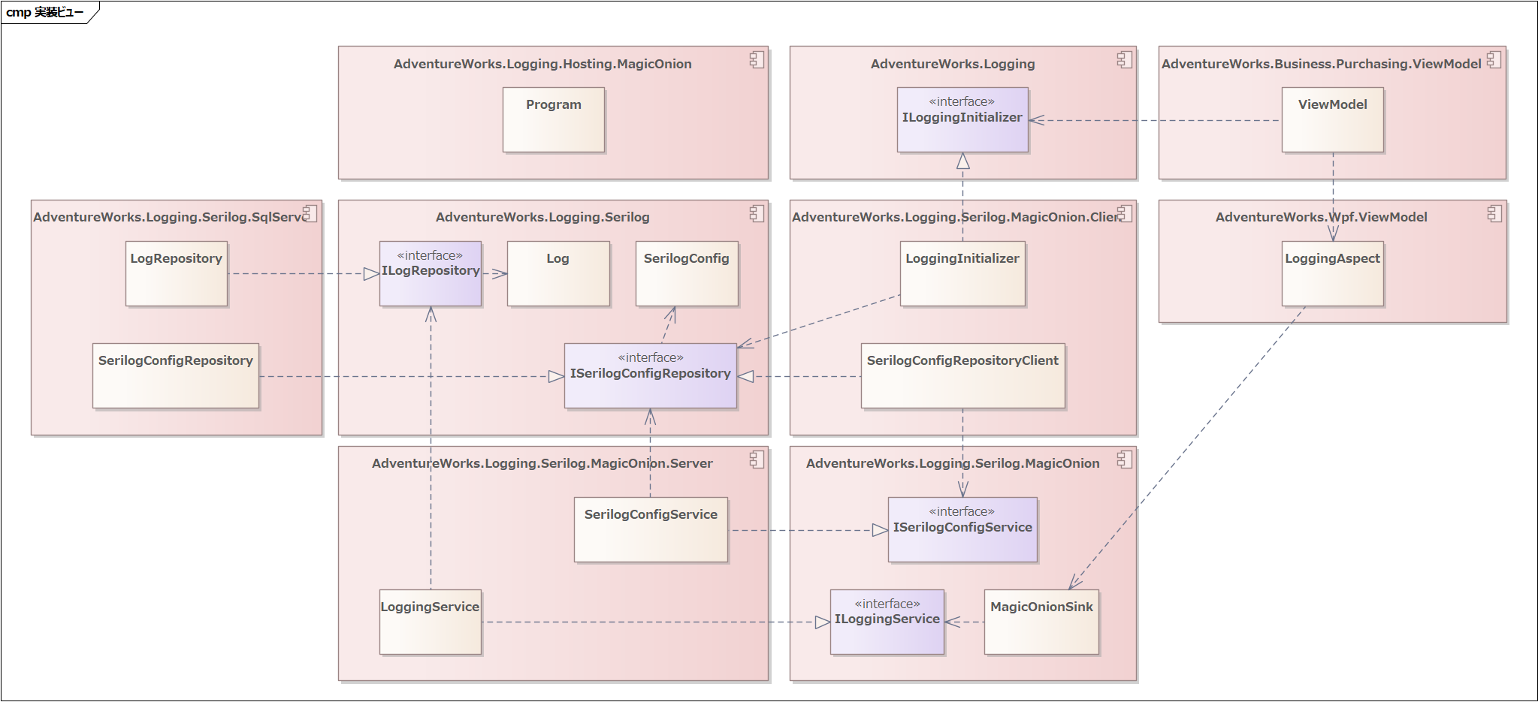

Slide 36
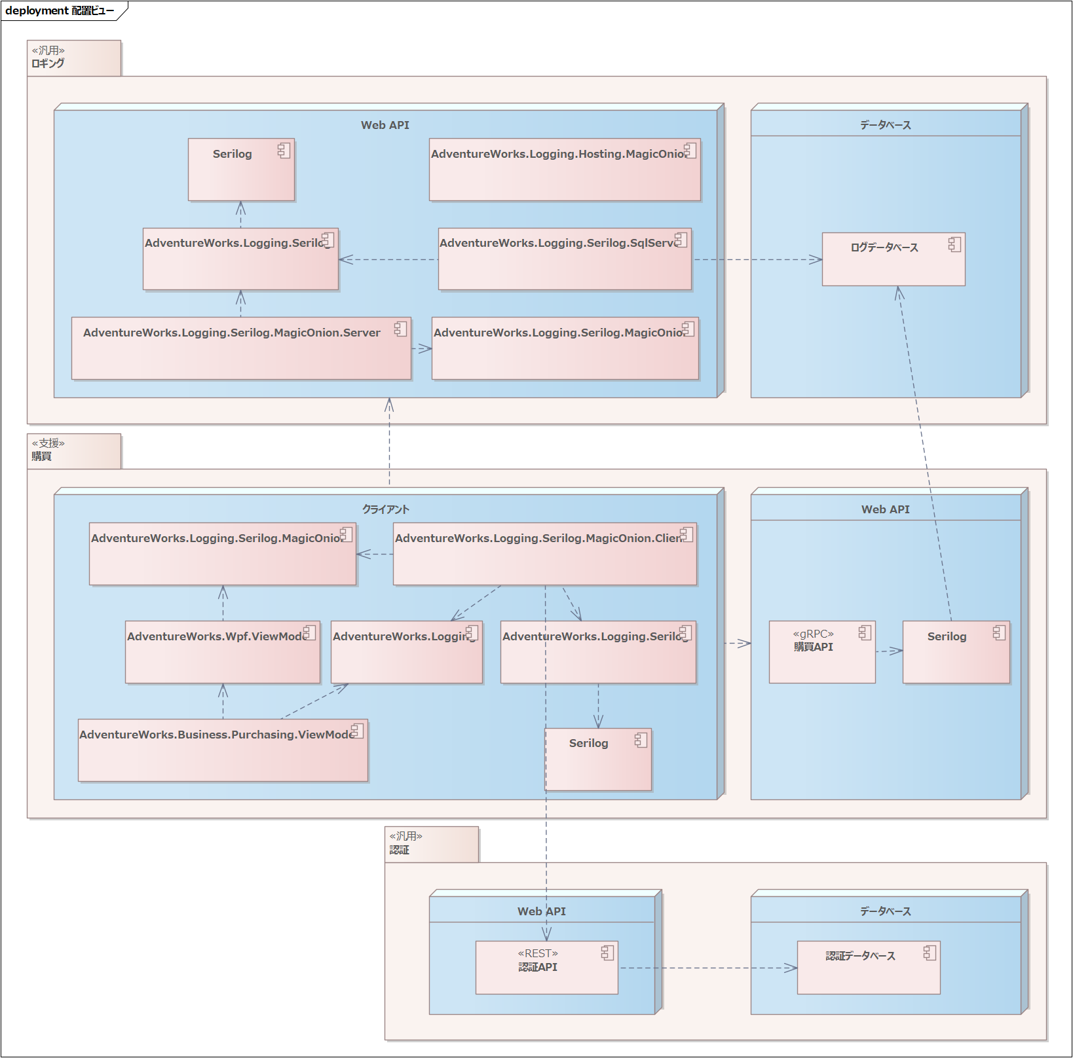

Slide 38
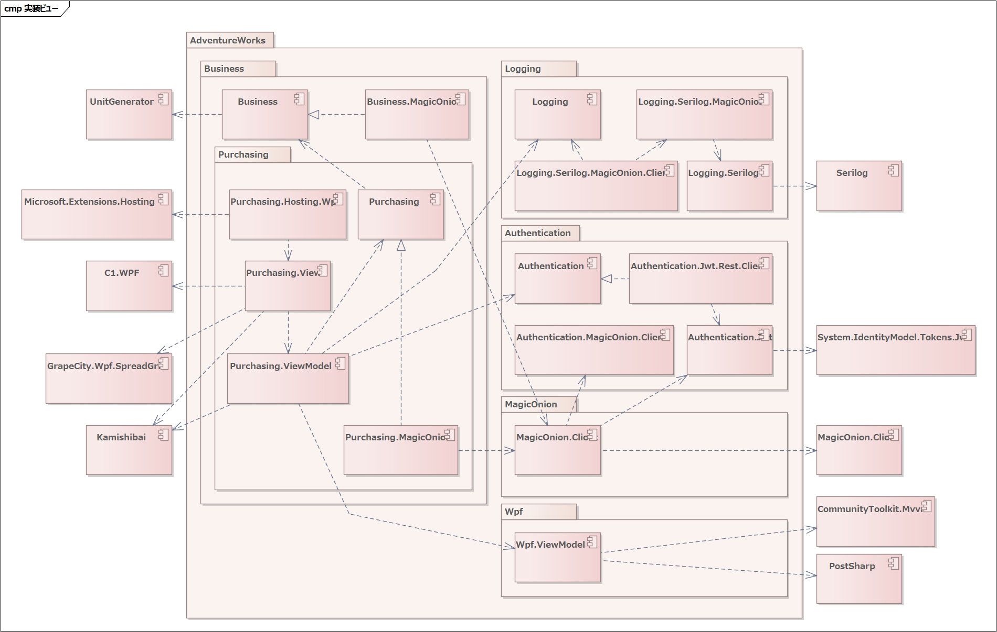

Slide 39
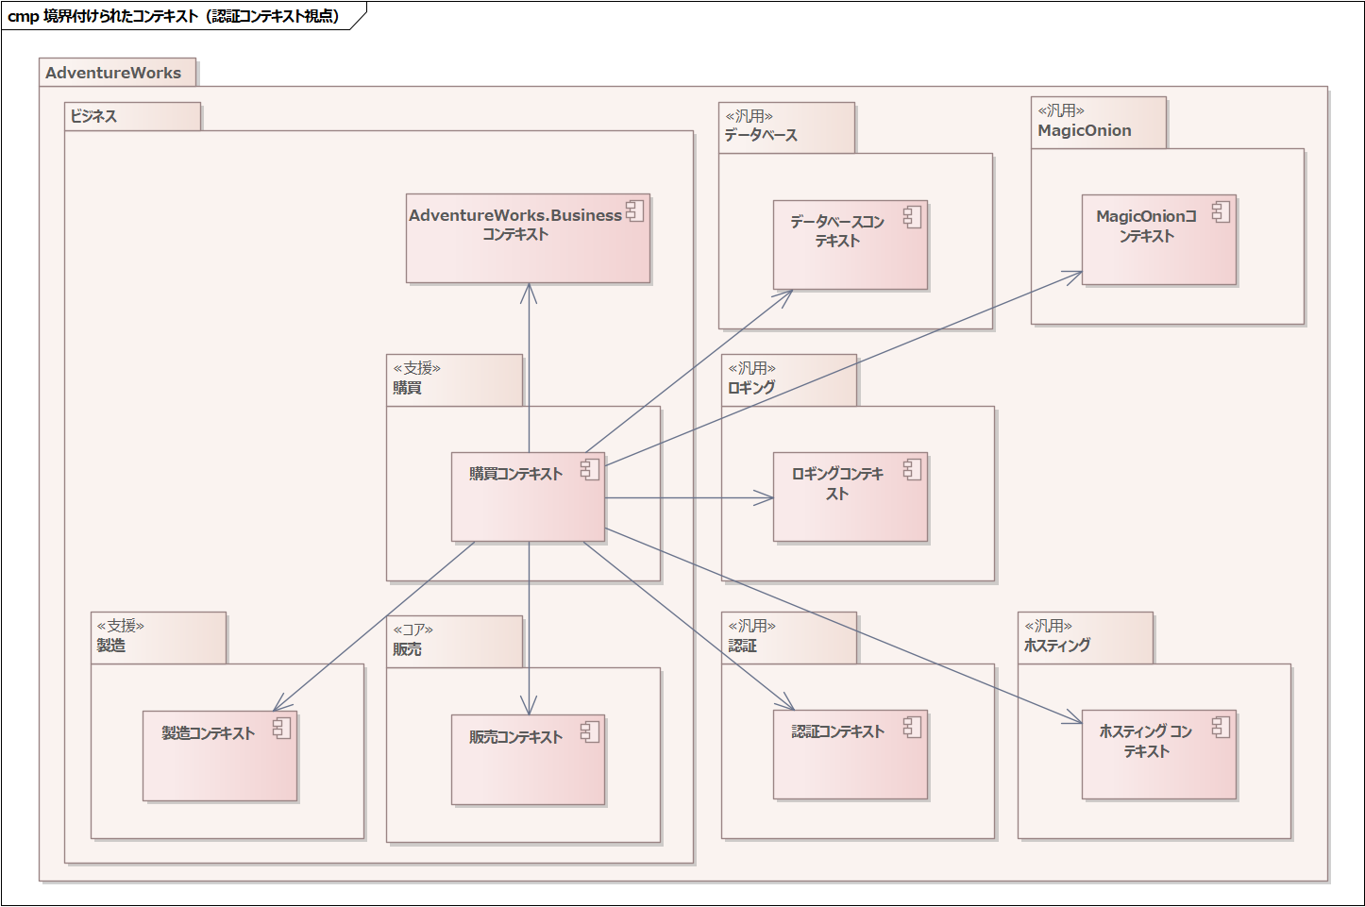

Slide 40
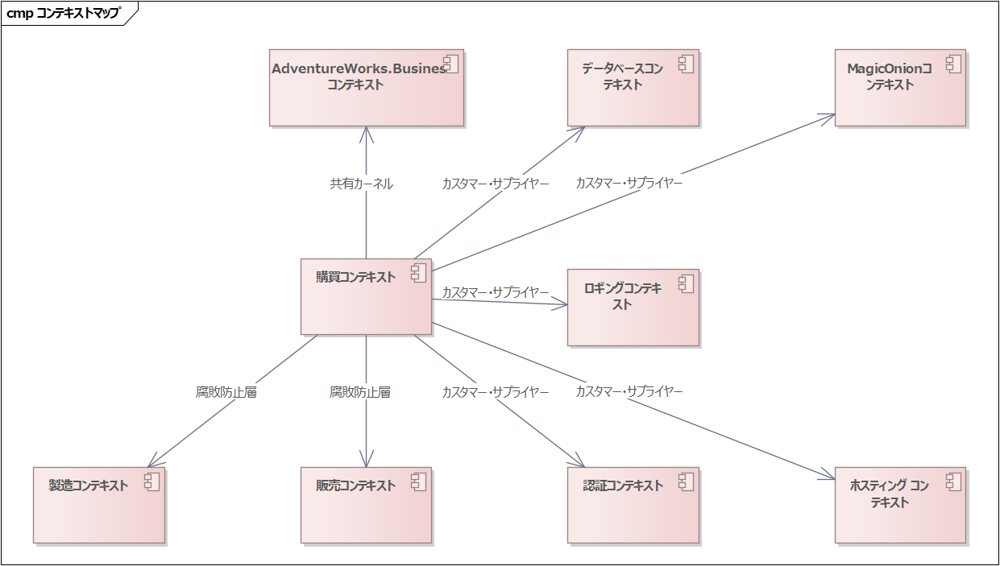

Slide 41
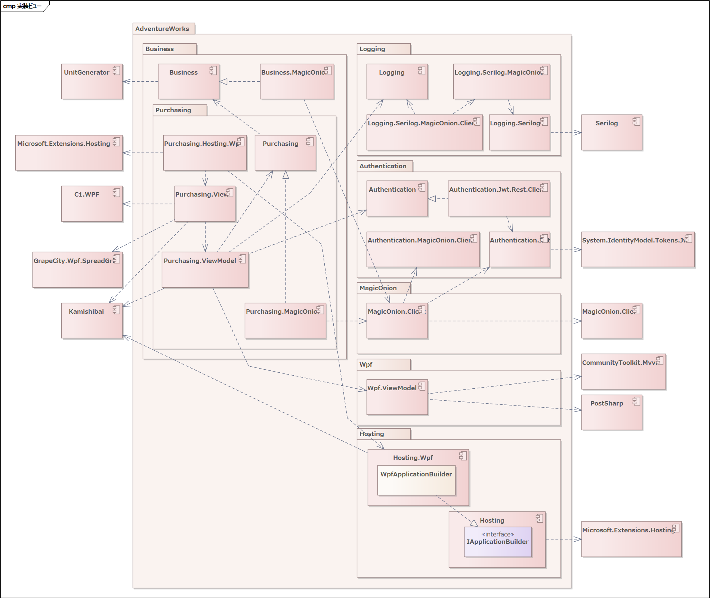

Slide 42
要再発注製品一覧
戻る
ベンダー | カテゴリー | サブカテゴリー | プロダクト | 出荷対応日 | リードタイム | 在庫数 | 未受領数 | 平均出荷量 | 単価 | 発注数 | 小計
Green Lake | Accessory | Bottles | Water B | 19 | 45 | 252 | 0 | 13.12 | $1.89 | 709 | $1325.83
 |  | Tires | ・・・ | ・・・ | ・・・ | ・・・ | ・・・ | ・・・ | ・・・ | ・・・ | ・・・
 |  | Cleaners | ・・・ | ・・・ | ・・・ | ・・・ | ・・・ | ・・・ | ・・・ | ・・・ | ・・・
 |  | Fenders | ・・・ | ・・・ | ・・・ | ・・・ | ・・・ | ・・・ | ・・・ | ・・・ | ・・・
 |  |  |  |  |  |  |  |  |  | 中計 | ・・・
・・・ | ・・・ | ・・・ | ・・・ | ・・・ | ・・・ | ・・・ | ・・・ | ・・・ | ・・・ | ・・・ | ・・・
 |  |  |  |  |  |  |  |  |  | 中計 | ・・・
・・・ | ・・・ | ・・・ | ・・・ | ・・・ | ・・・ | ・・・ | ・・・ | ・・・ | ・・・ | ・・・ | ・・・
 |  |  |  |  |  |  |  |  |  | 中計 | ・・・
発注

Slide 43
再発注
キャンセル
アカウント番号 ：GREENLA0001 クレジットレーティング ：Superior
ベンダー名 ：Green Lake Bike Company 優先ベンダー ：☑
カテゴリー | サブカテゴリー | プロダクト名 | 出荷対応日 | リードタイム | 在庫数 | 未受領数 | 平均出荷量 | 単価 | 発注数 | 小計
Accessories | Bottles | Water Bottle | 19 | 45 | 252 | 0 | 13.12 | $1.89 | 709 | $1325.83
 | Tires | ・・・ | ・・・ | ・・・ | ・・・ | ・・・ | ・・・ | ・・・ | ・・・ | ・・・
 | Cleaners | ・・・ | ・・・ | ・・・ | ・・・ | ・・・ | ・・・ | ・・・ | ・・・ | ・・・
 | Fenders | ・・・ | ・・・ | ・・・ | ・・・ | ・・・ | ・・・ | ・・・ | ・・・ | ・・・
税率 ：Superior
総計（税込み） ：☑
配送方法 ：
発注

Slide 44
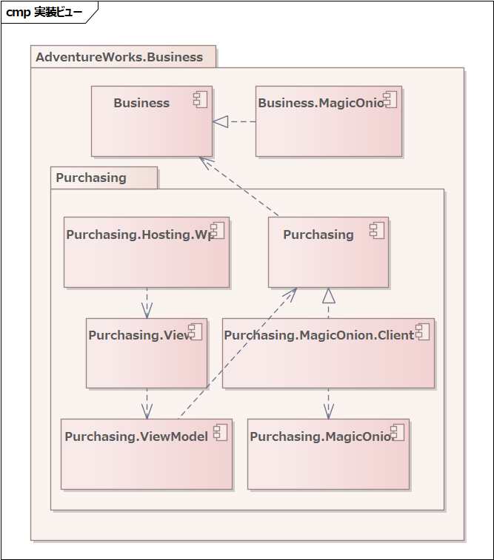

Slide 45
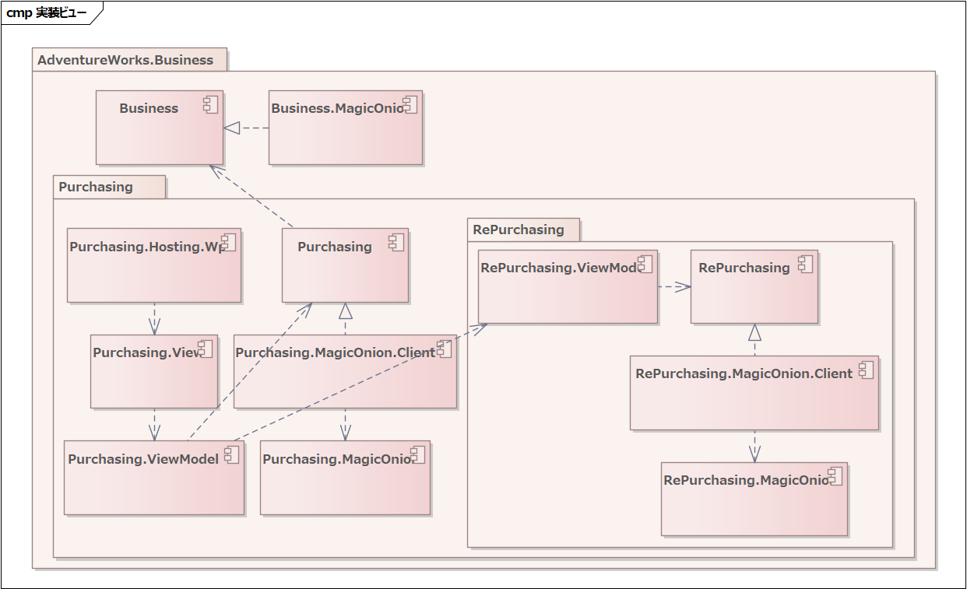

Slide 46
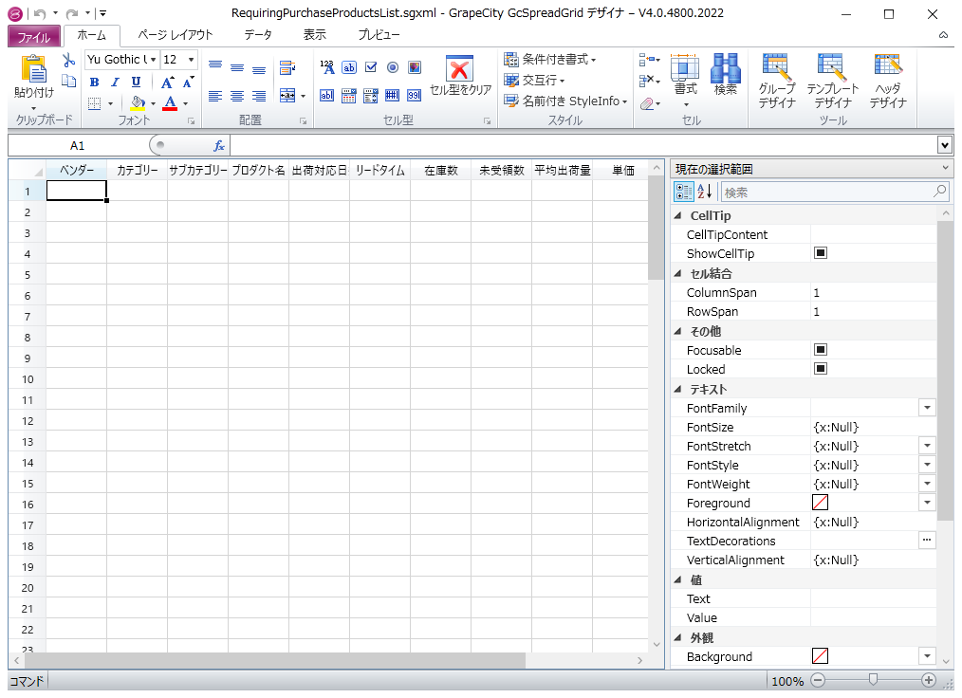

Slide 47
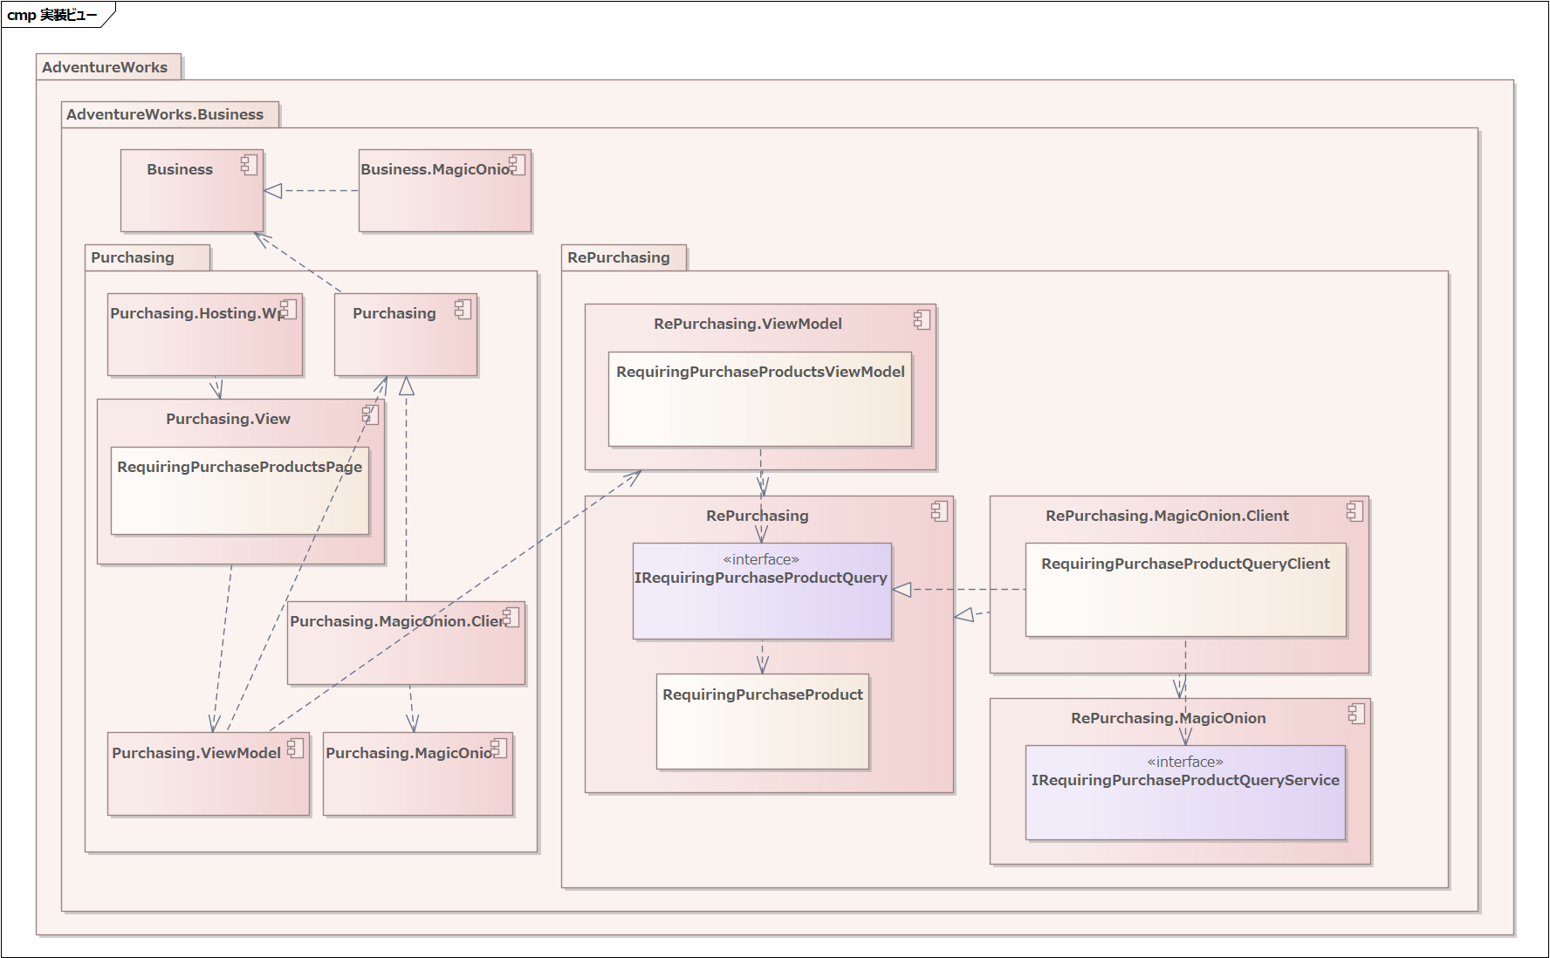

Slide 48
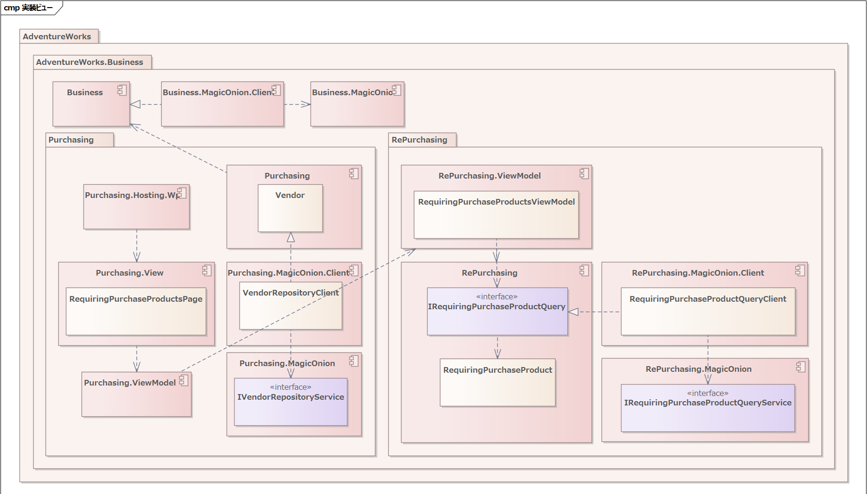

Slide 49
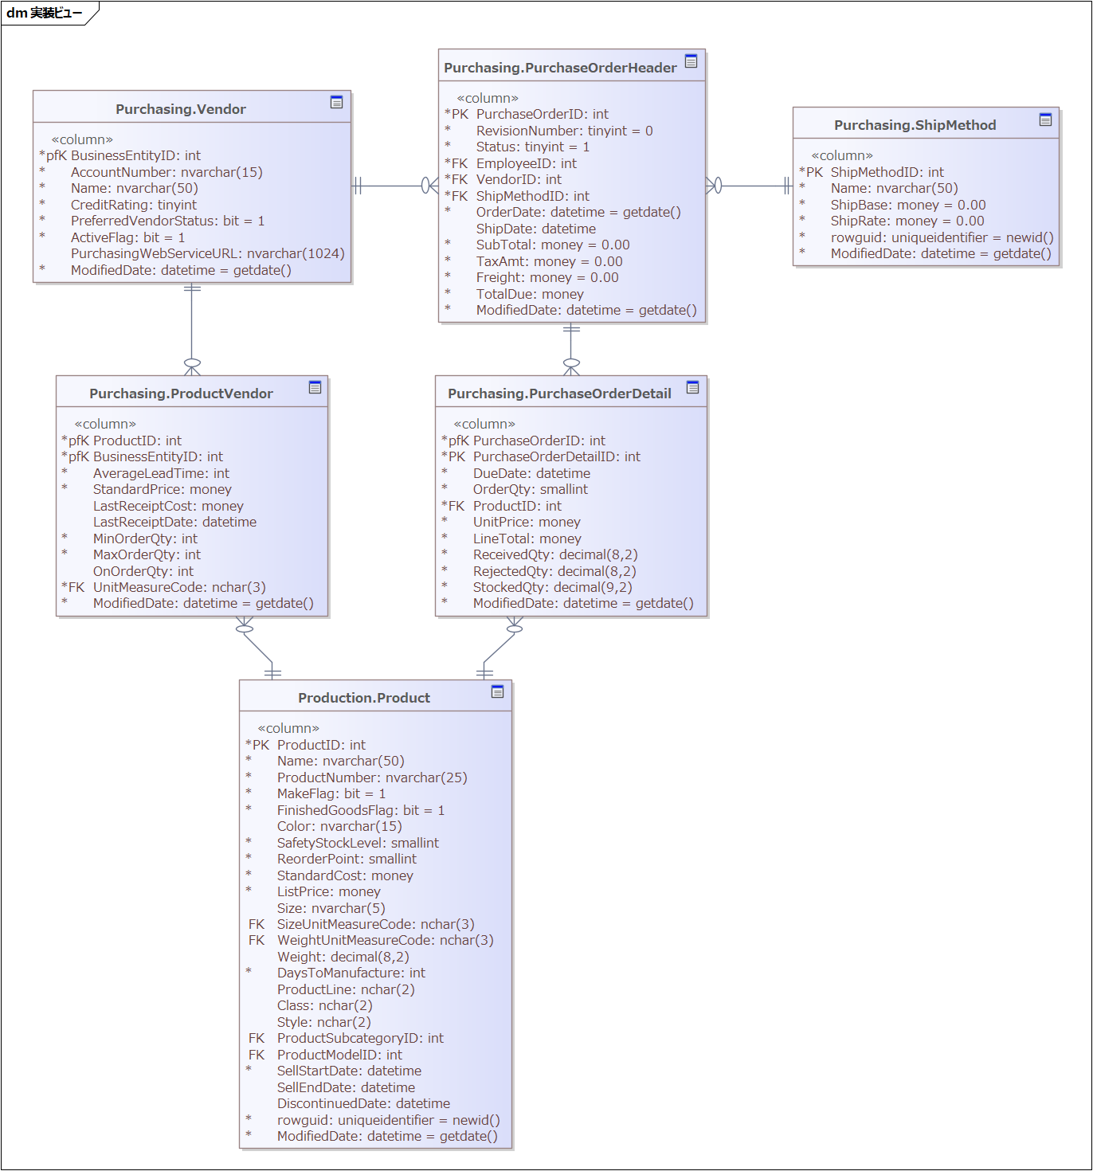
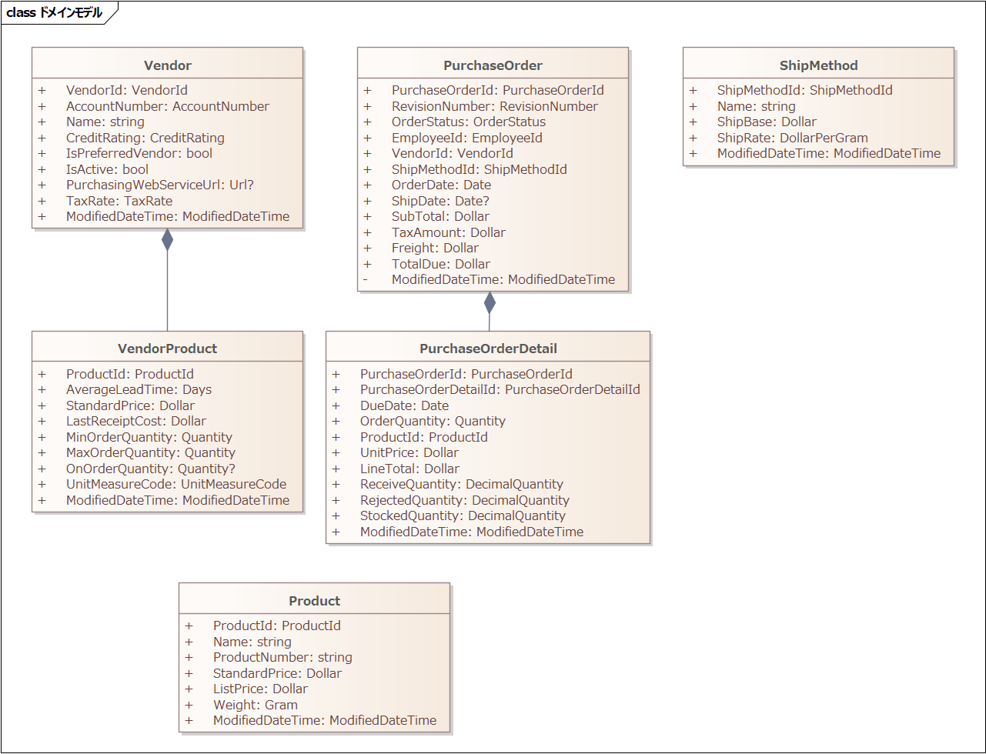

Slide 50
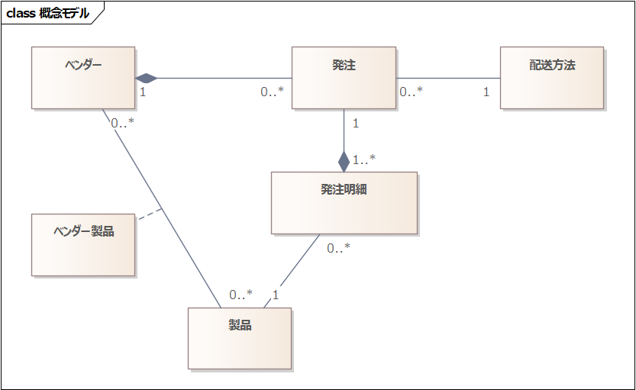

Slide 52
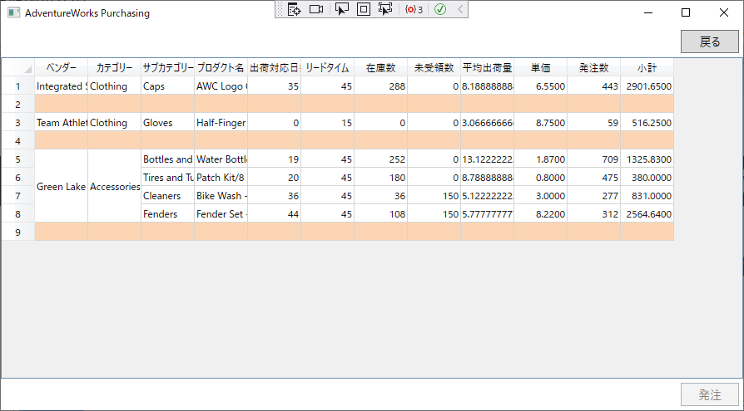

Slide 53
